Slide 1
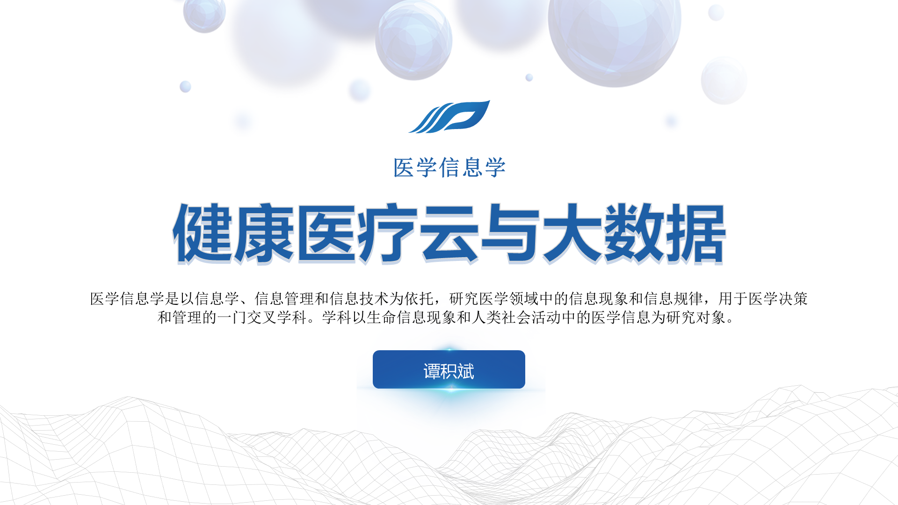

Slide 2
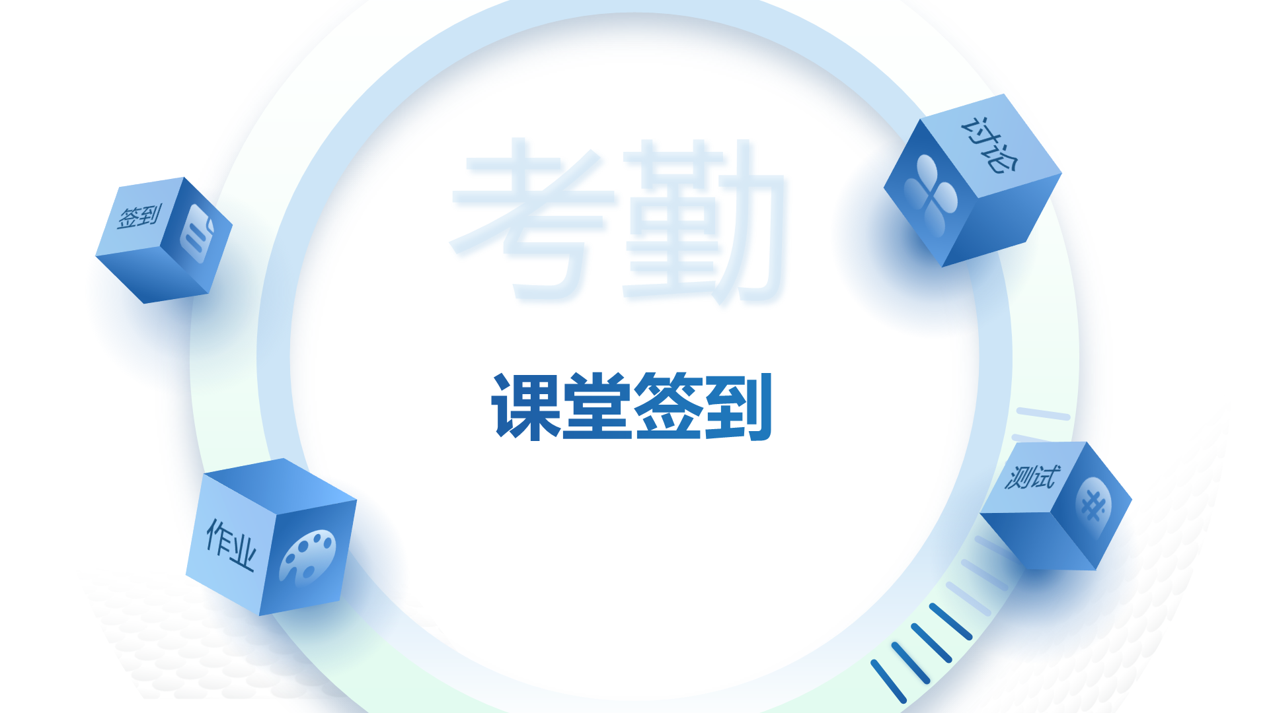

Slide 3
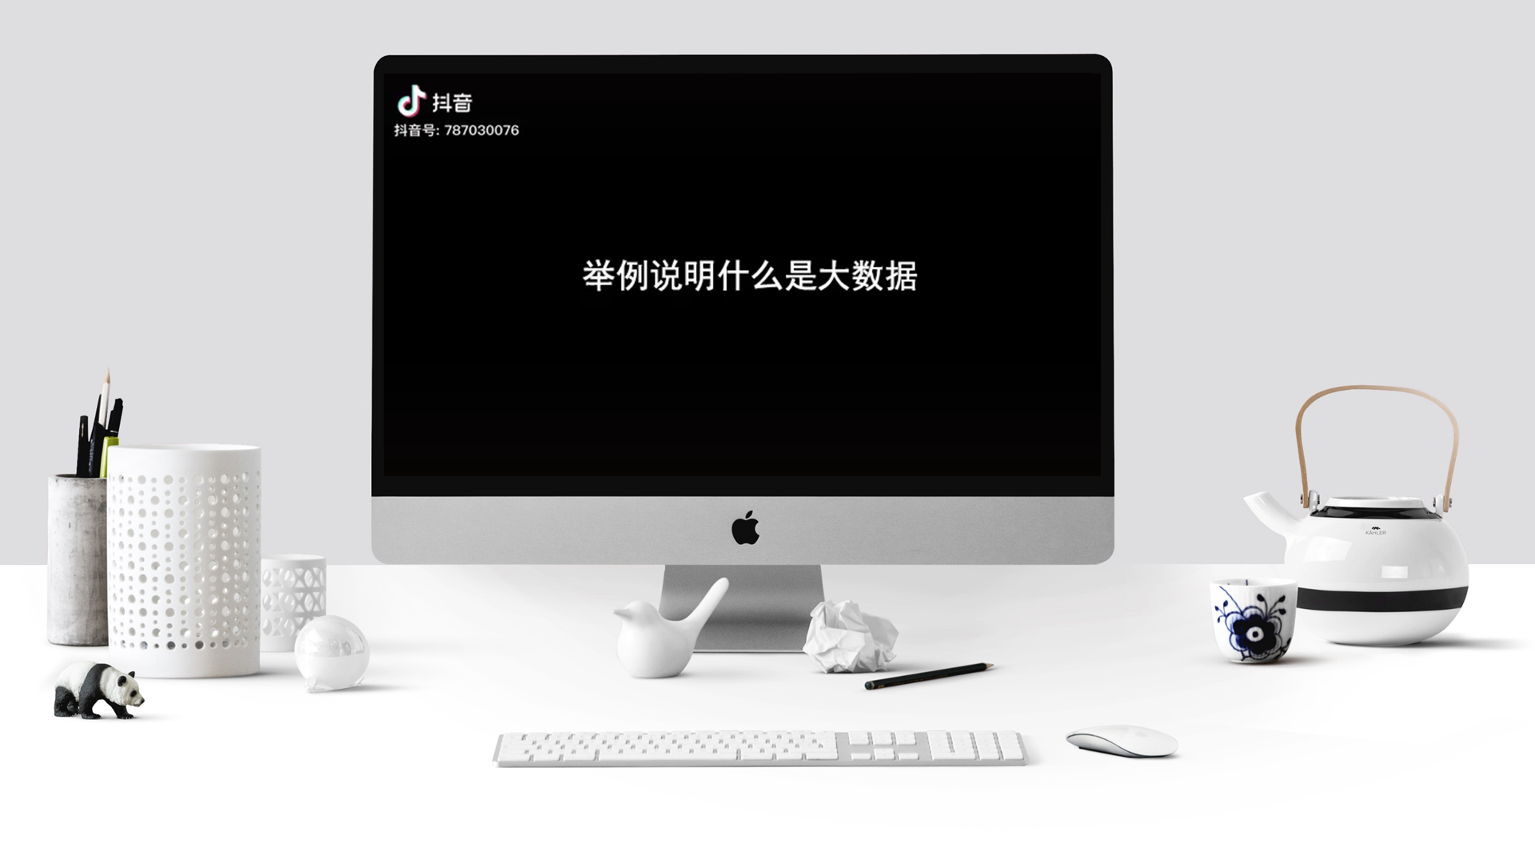

Slide 4
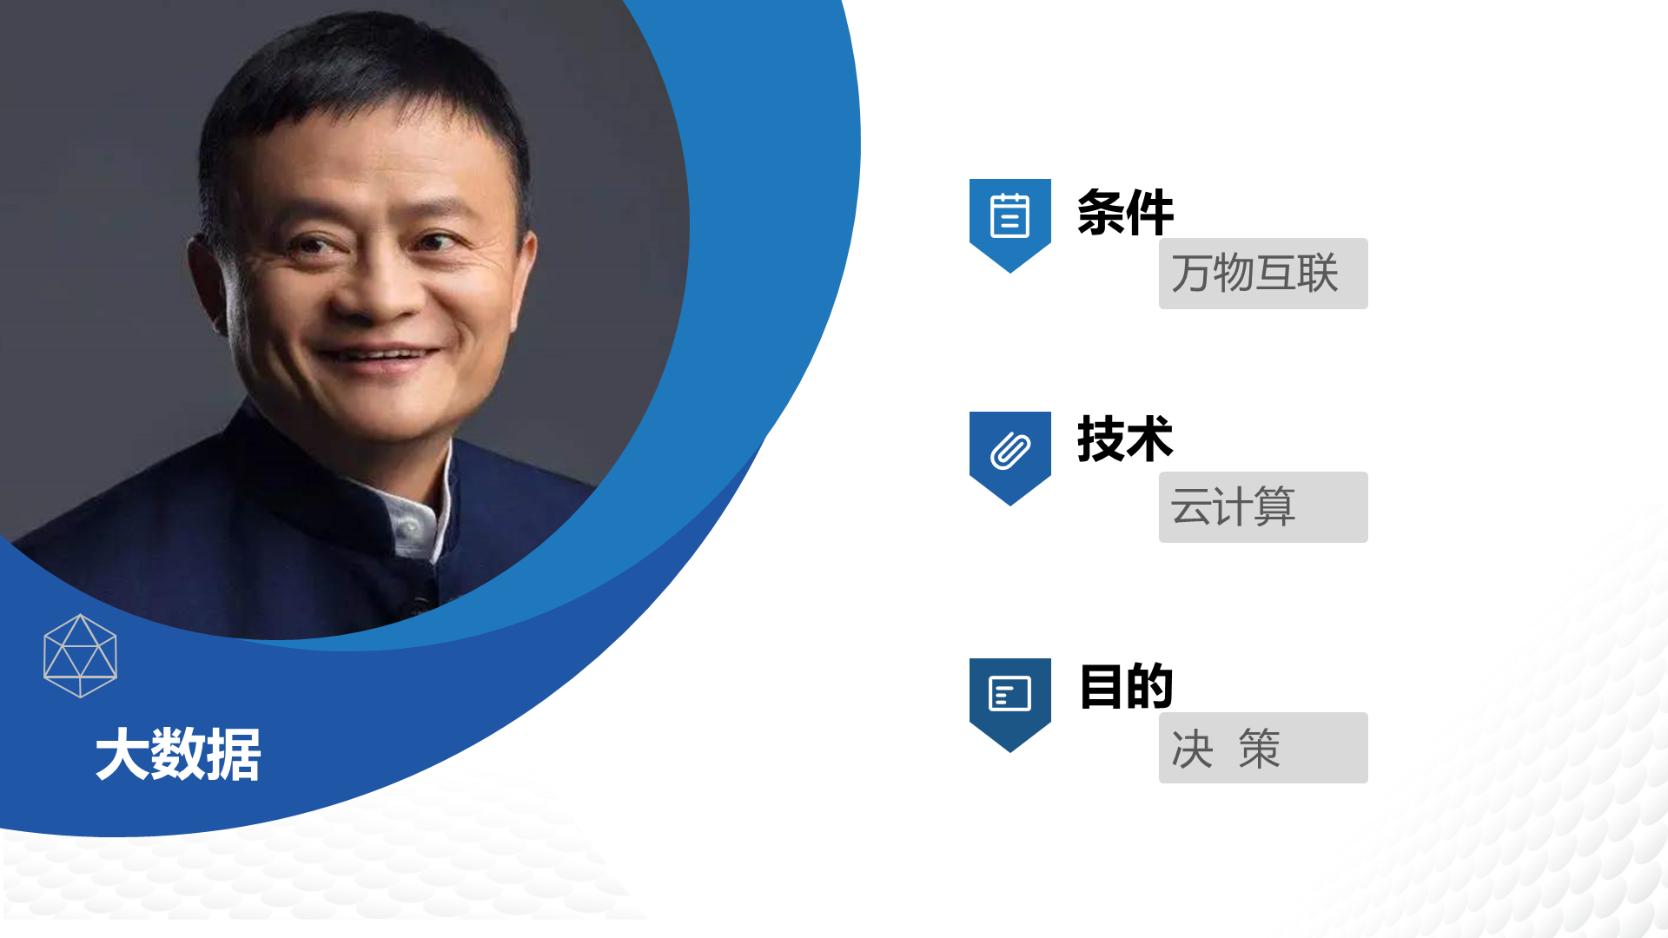

Slide 5
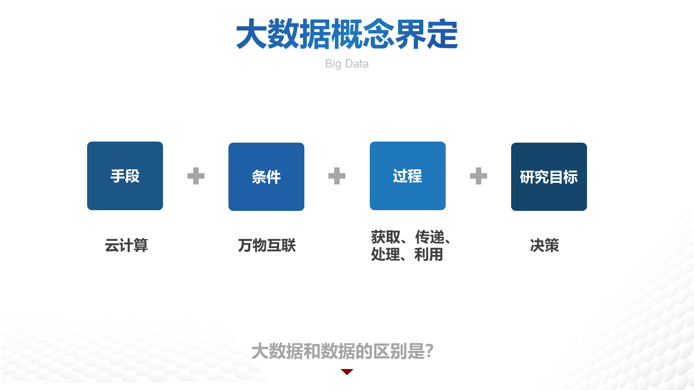

Slide 6
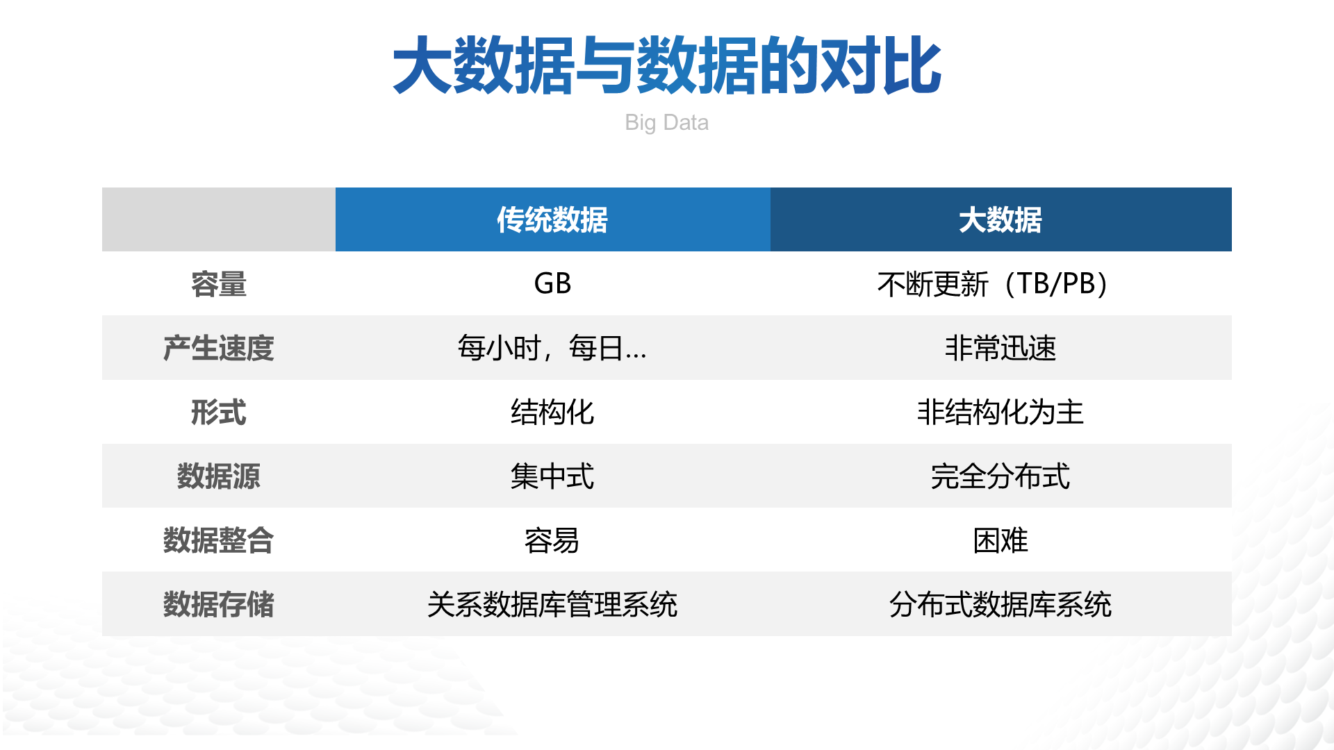

Slide 7
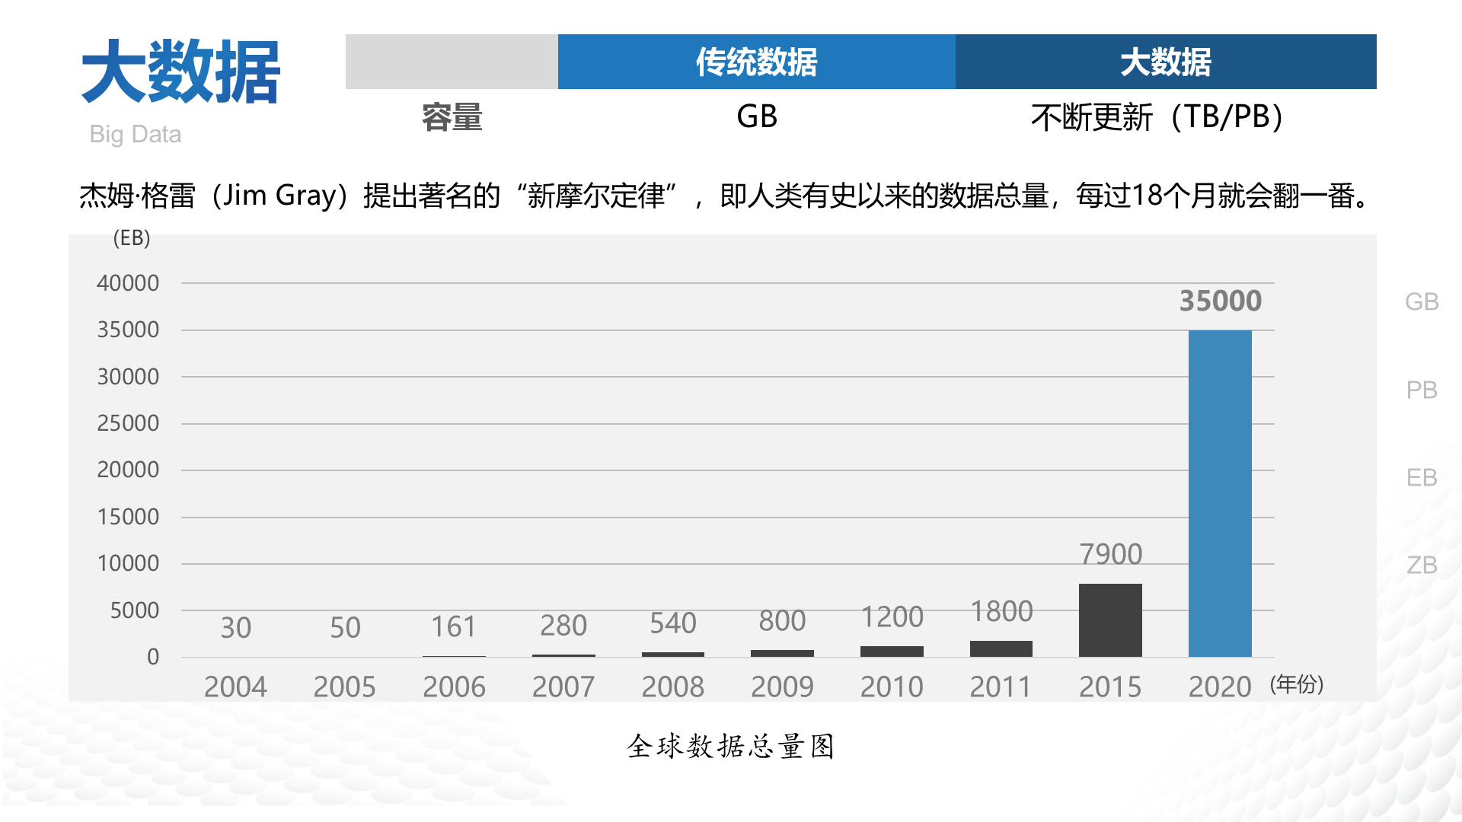

Slide 8
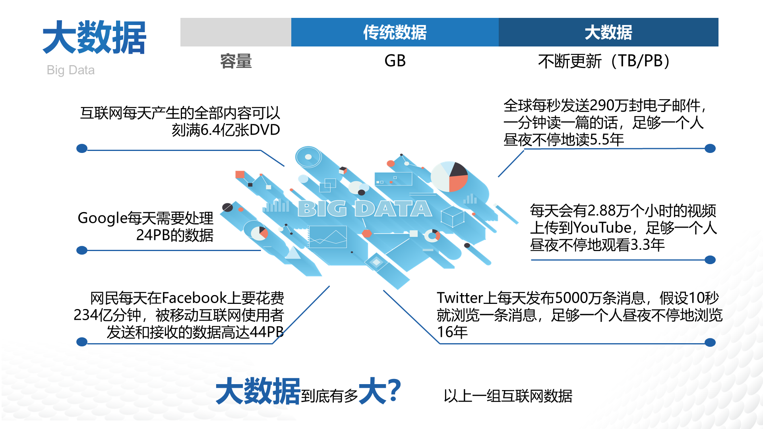

Slide 9
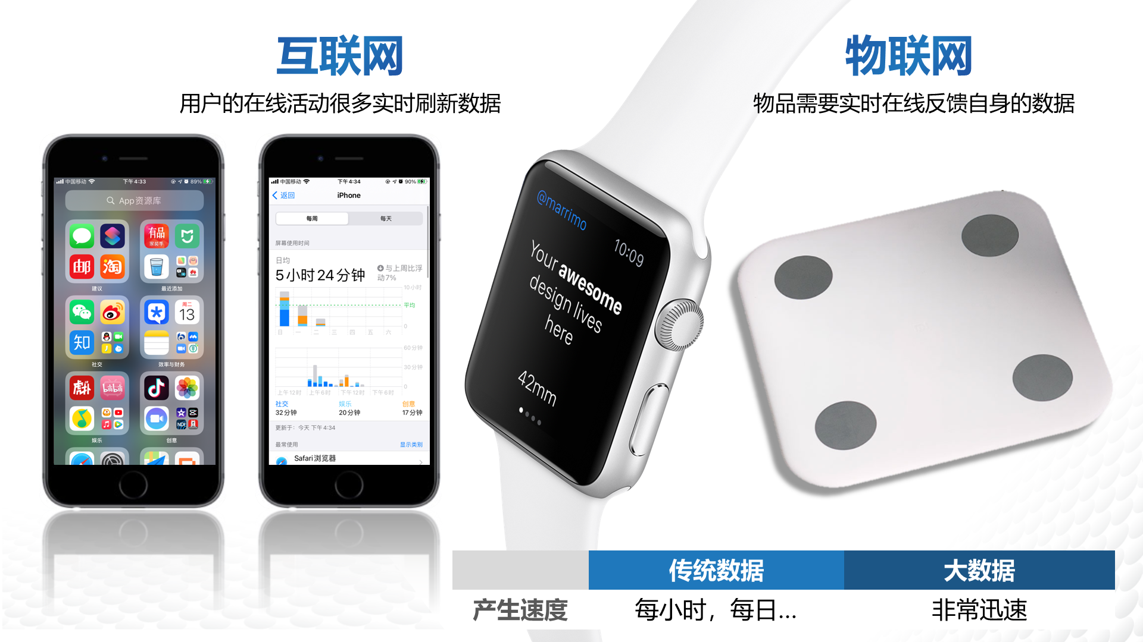

Slide 10
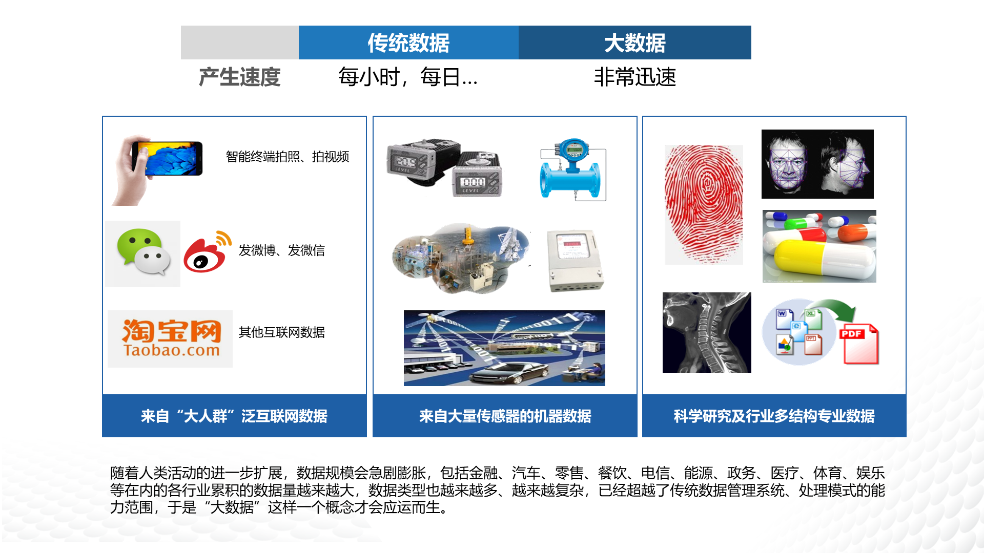

Slide 11
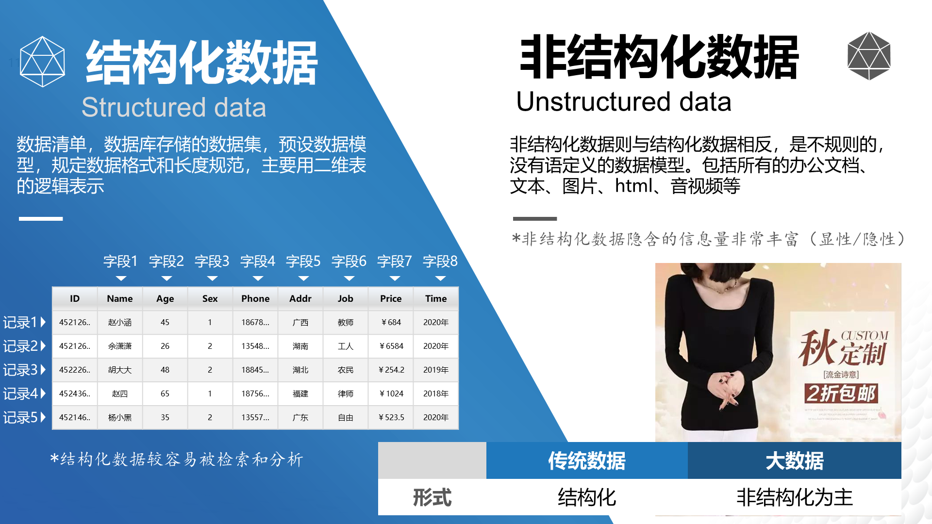
Notes:
你看到了多少信息？不妨我们一起看一看：
人物：女人，短发，佩戴项链，做了美甲，......
衣服：女装，黑色T恤，长袖，低领，白色裤子，薄款，紧身
文字：秋定制，流金诗意，2折包邮，custom
这是一些显性信息，可以看出一张图片里面的显性信息就已经很多了，当然还有很多隐形信息。比如：
1.衣服材质：纯棉2.特点：时尚的版型，贴身，显身材......

Slide 12
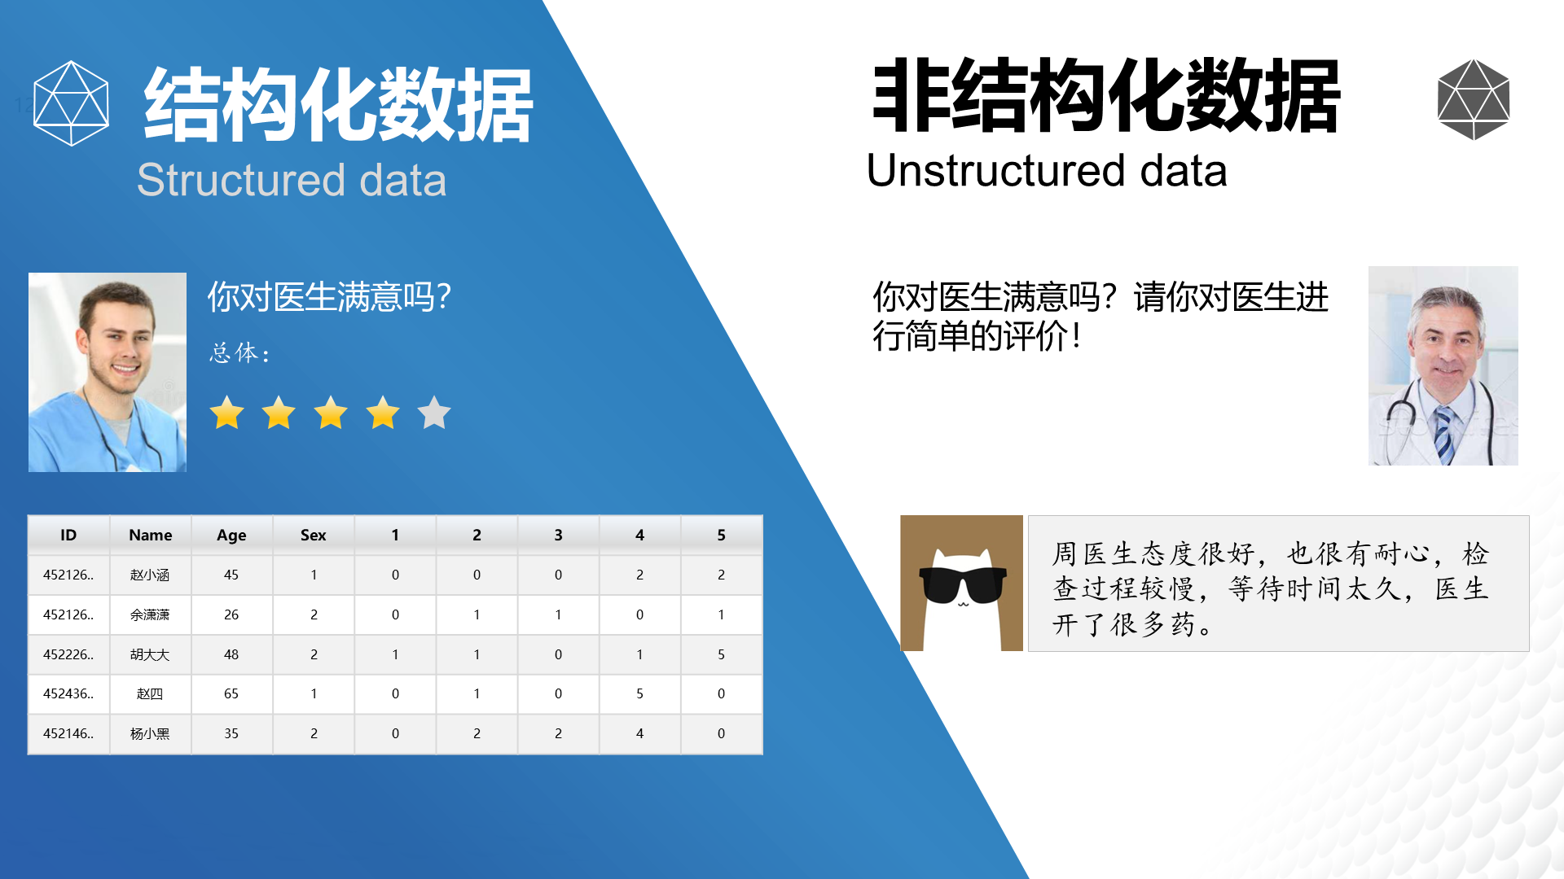
Notes:
这个评论不能确定患者的情感，需要使用NLP算法，经过算法效果评估等一系列过程才能得到患者的情感。因此非结构化数据的处理门槛较高，难度较大，但价值也较大。（包含着对医生的评价、就诊流程的评价、药物的评价等）

Slide 13
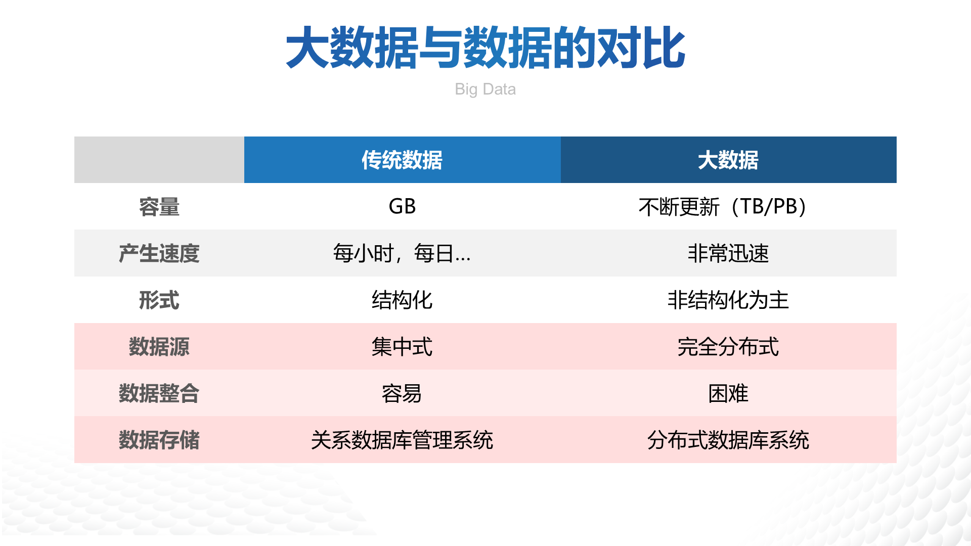
Notes:
大数据的数据源是完全分布式的，传统数据的数据源是集中的。原因是数据量大，集中处理需要高性能服务器。
大数据的数据整合十分困难，因为是以非结构化数据为主的。
非结构化数据存放在传统关系数据库中，而非结构化的数据则存放在非关系型数据库中，字段、格式、长度都是可变的，较为复杂

Slide 14
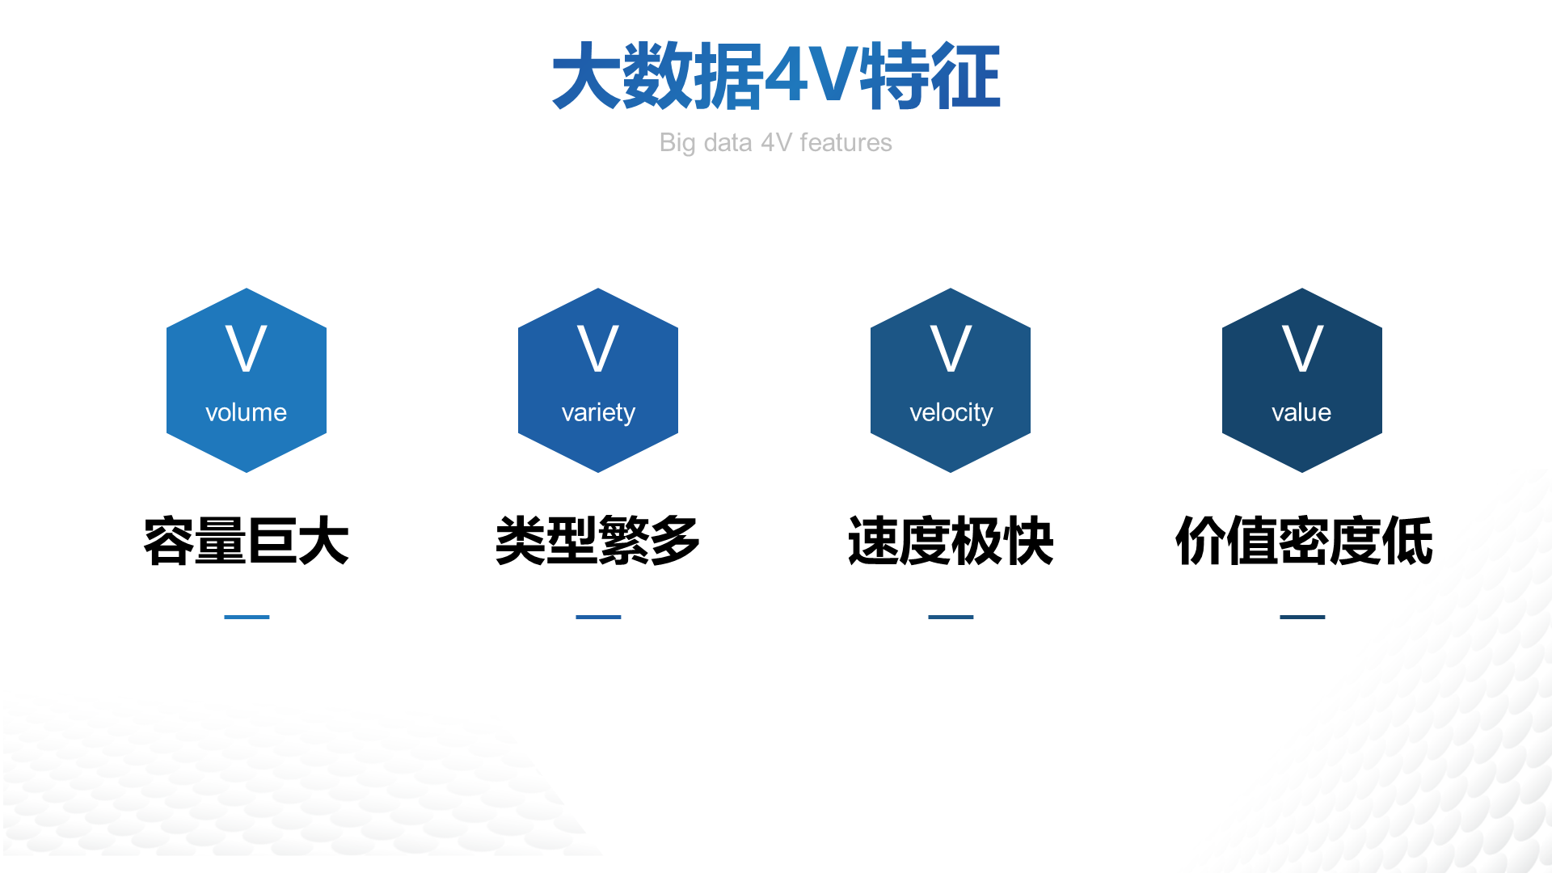

Slide 15
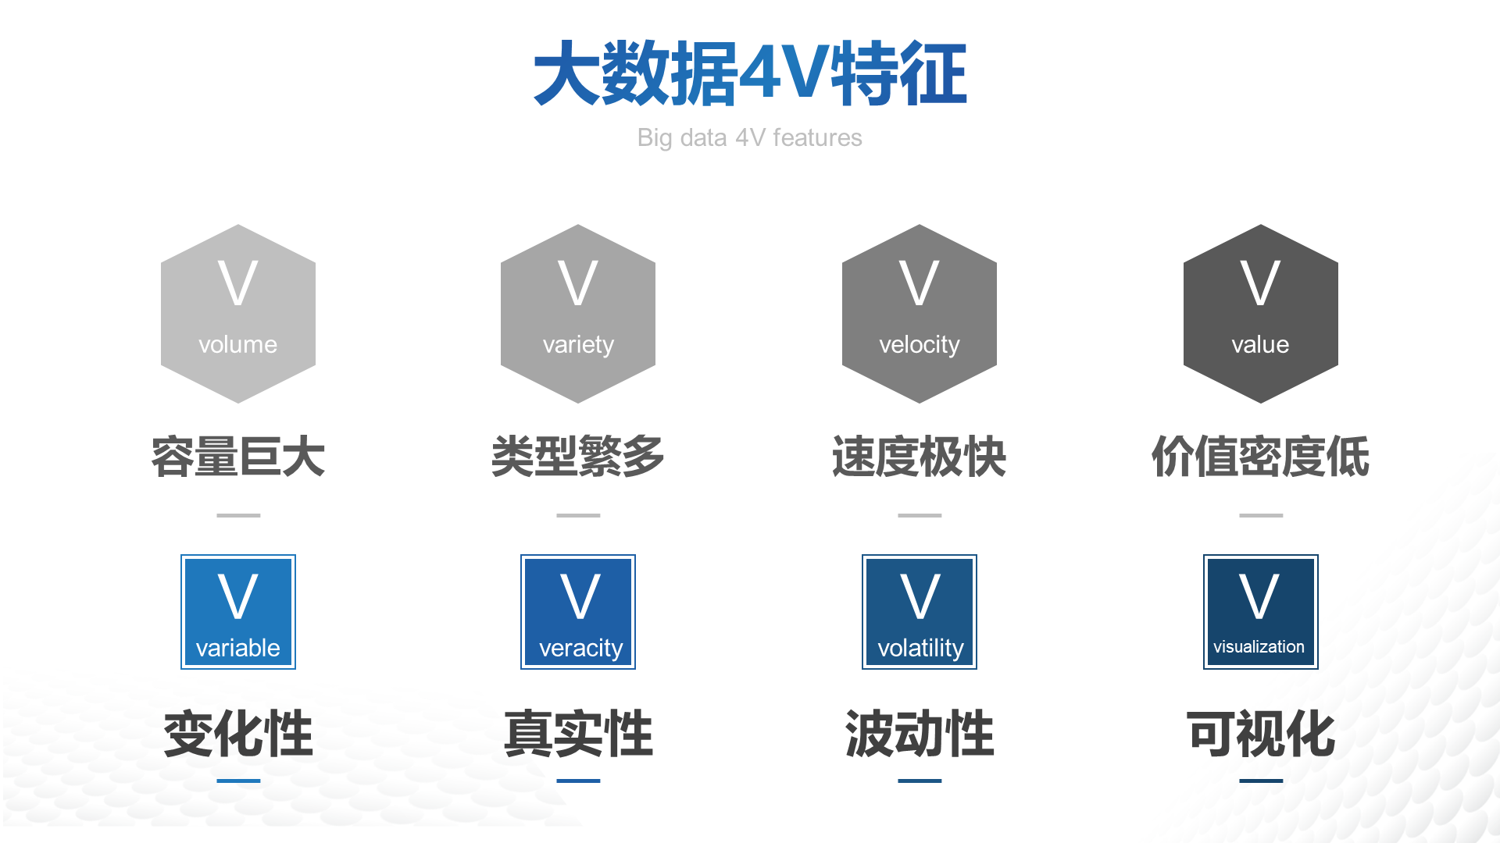

Slide 16
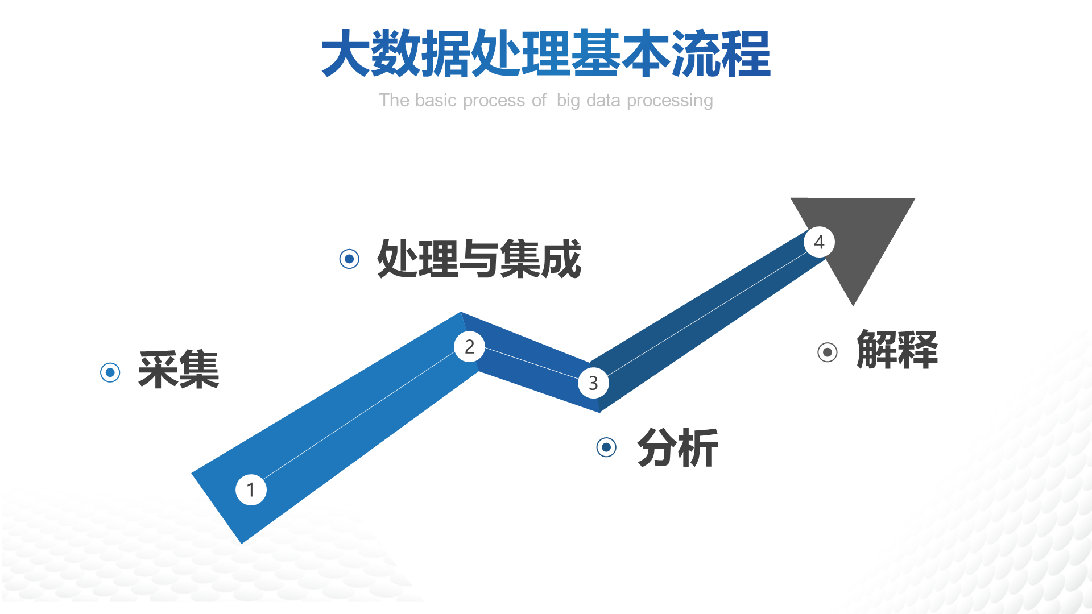

Slide 17
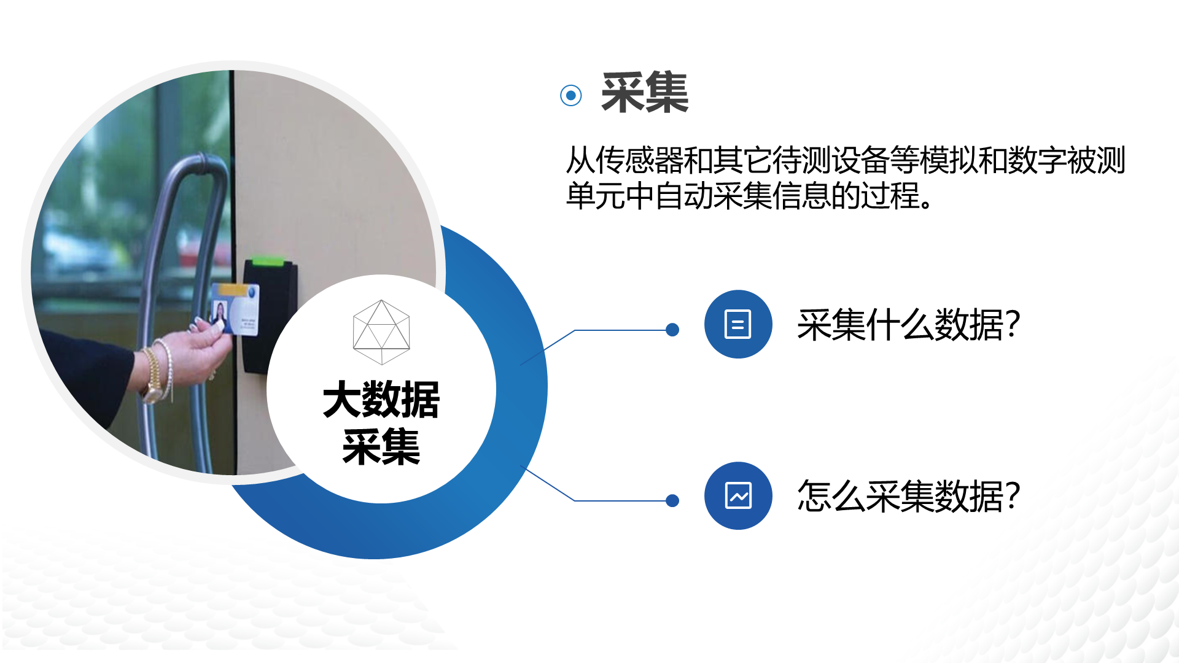

Slide 18
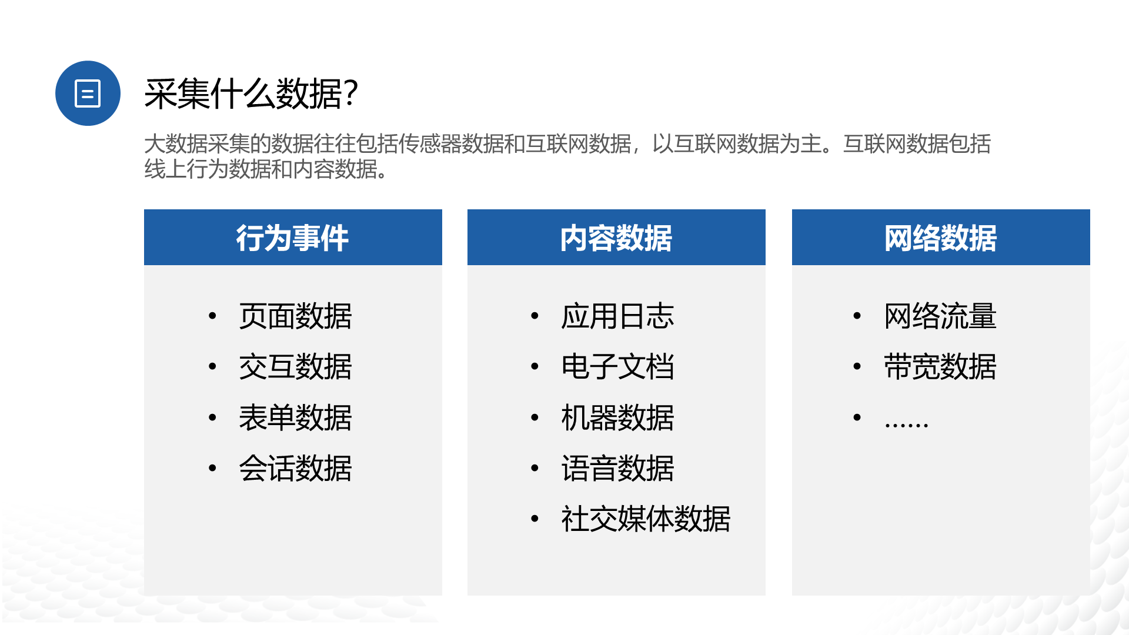
Notes:
第一次工业革命时代，发明了蒸汽机，解放了劳动者的双手，生产效率得到了提高。第二次工业革命成产方式从单一工作发展到了流水线，生产效率再次提升。

Slide 19
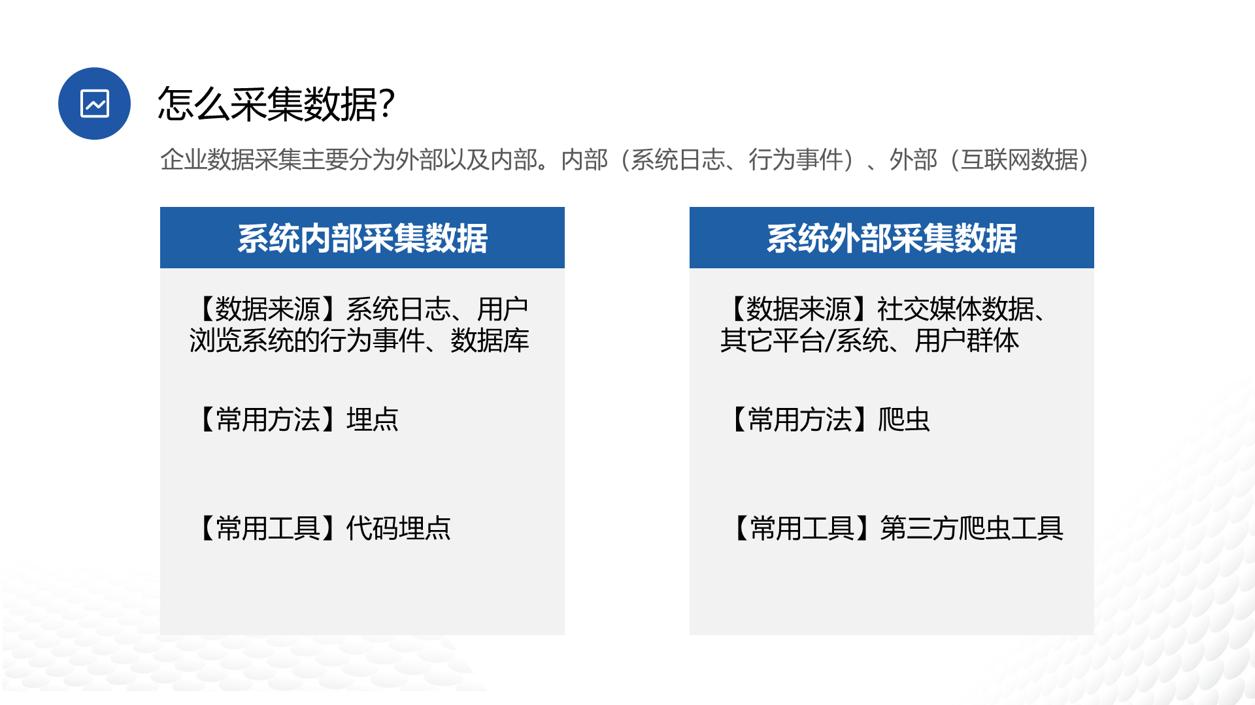
Notes:
系统日志采集方法：很多互联网企业都有自己的海量数据采集工具，多用于系统日志采集，如Hadoop的Chukwa，Cloudera的Flume，Facebook的Scribe等，这些工具均采用分布式架构，能满足每秒数百MB的日志数据采集和传输需求。
▷网络数据采集方法：网络数据采集是指通过网络爬虫或网站公开API等方式从网站上获取数据信息。该方法可以将非结构化数据从网页中抽取出来，将其存储为统一的本地数据文件，并以结构化的方式存储。它支持图片、音频、视频等文件或附件的采集，附件与正文可以自动关联。最常用的爬虫语言就是python，并且已经有成熟的工具，比如八爪鱼。（看视频）

Slide 20
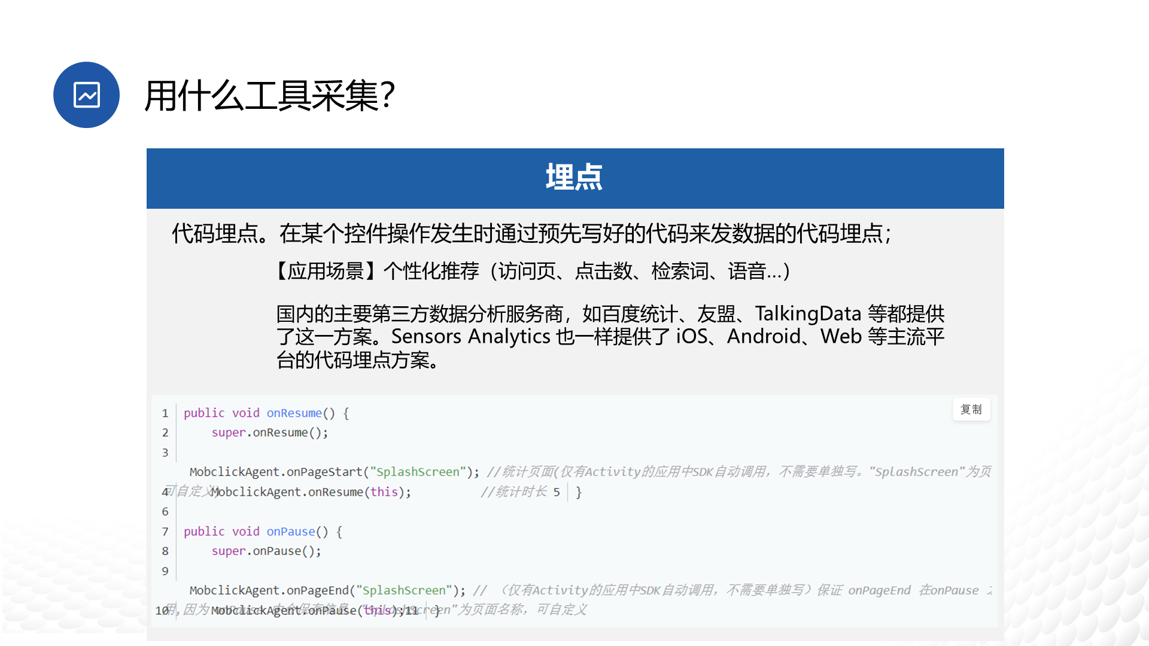
Notes:
系统日志采集方法：很多互联网企业都有自己的海量数据采集工具，多用于系统日志采集，如Hadoop的Chukwa，Cloudera的Flume，Facebook的Scribe等，这些工具均采用分布式架构，能满足每秒数百MB的日志数据采集和传输需求。
▷网络数据采集方法：网络数据采集是指通过网络爬虫或网站公开API等方式从网站上获取数据信息。该方法可以将非结构化数据从网页中抽取出来，将其存储为统一的本地数据文件，并以结构化的方式存储。它支持图片、音频、视频等文件或附件的采集，附件与正文可以自动关联。最常用的爬虫语言就是python，并且已经有成熟的工具，比如八爪鱼。（看视频）

Slide 21
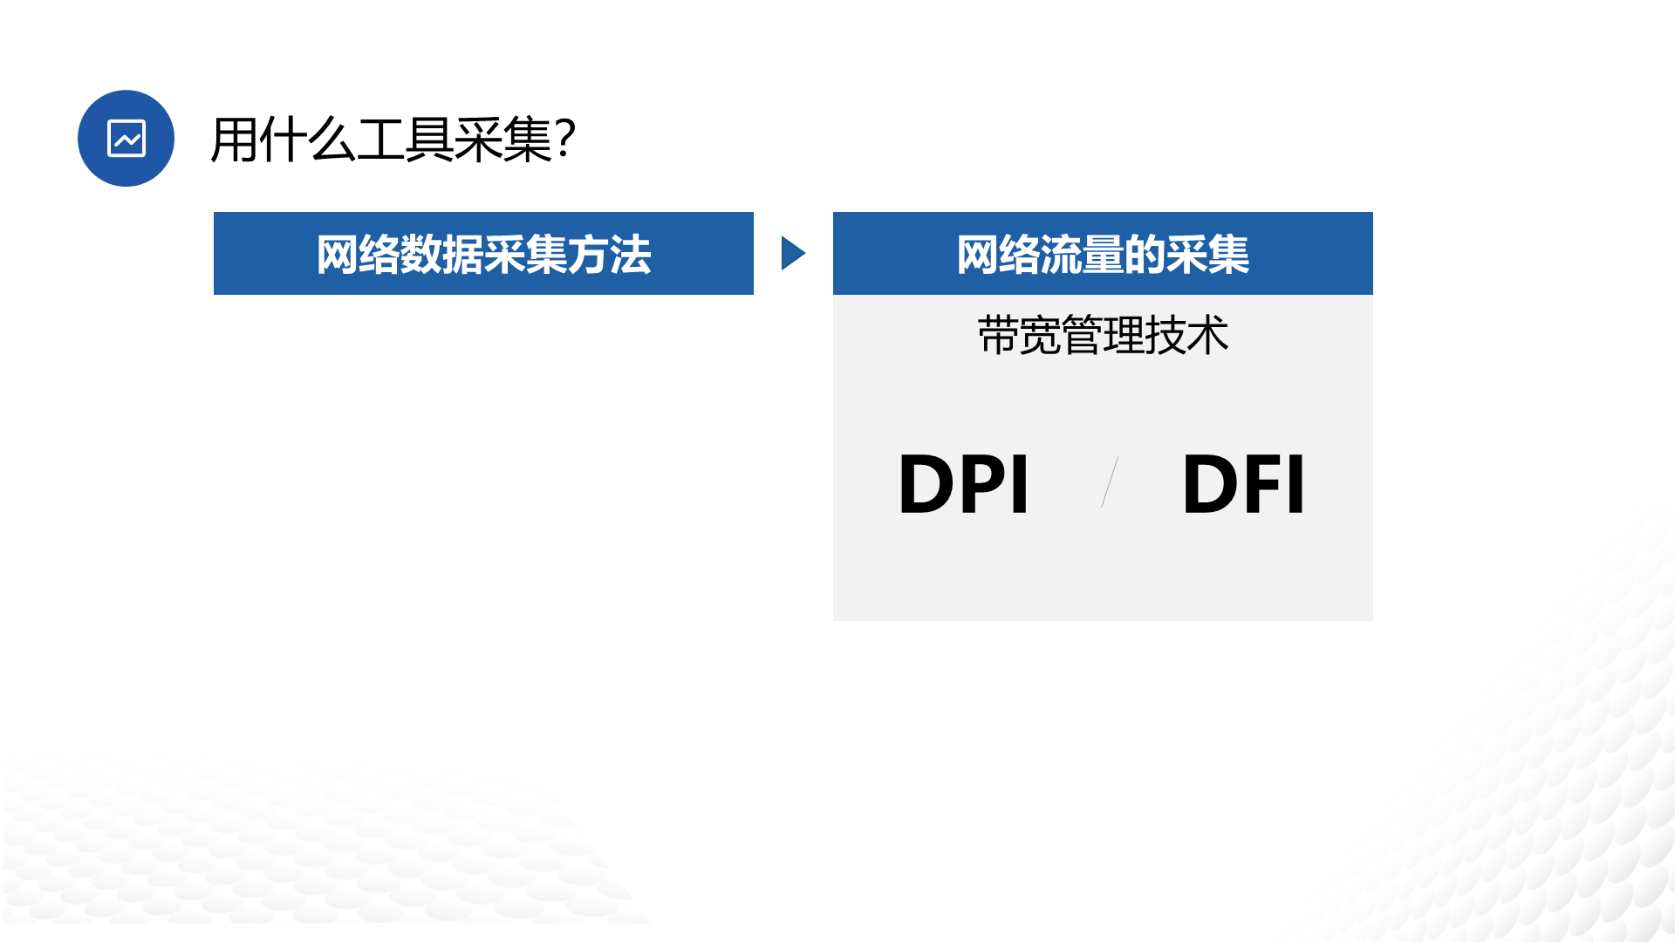

Slide 22
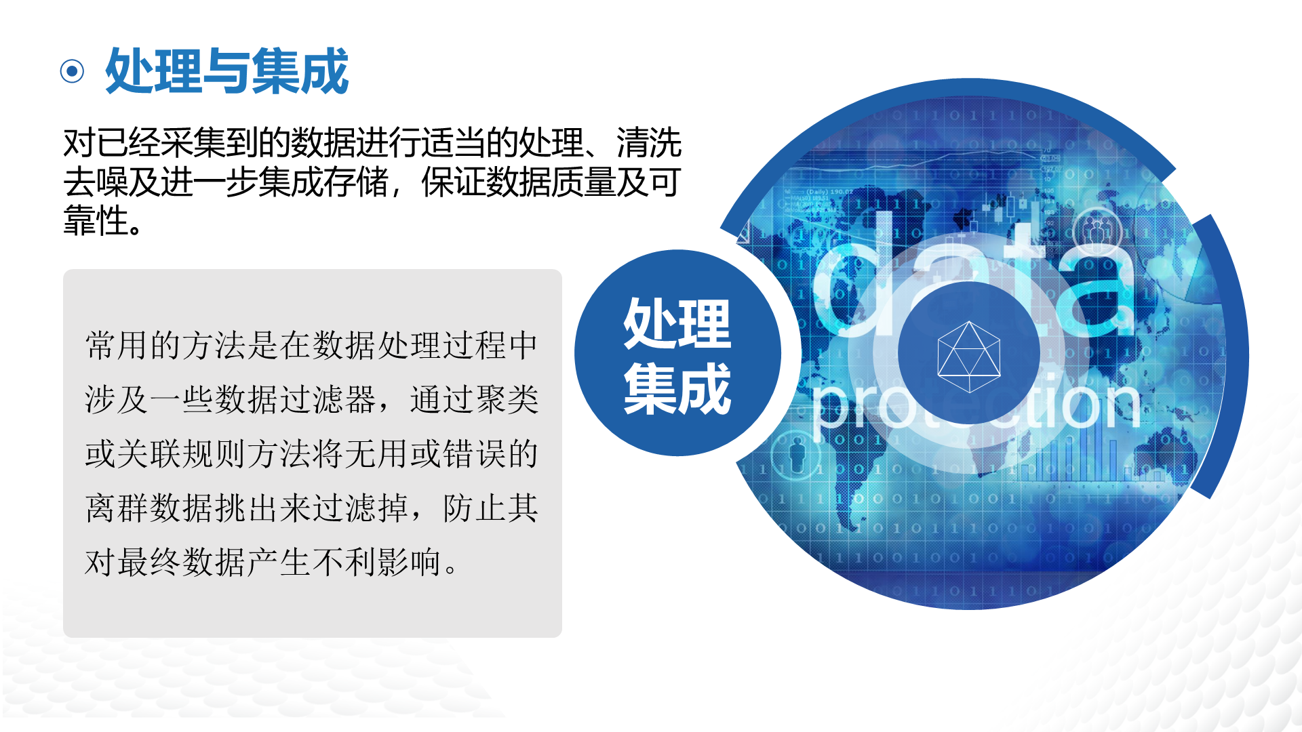
Notes:
第一次工业革命时代，发明了蒸汽机，解放了劳动者的双手，生产效率得到了提高。第二次工业革命成产方式从单一工作发展到了流水线，生产效率再次提升。

Slide 23
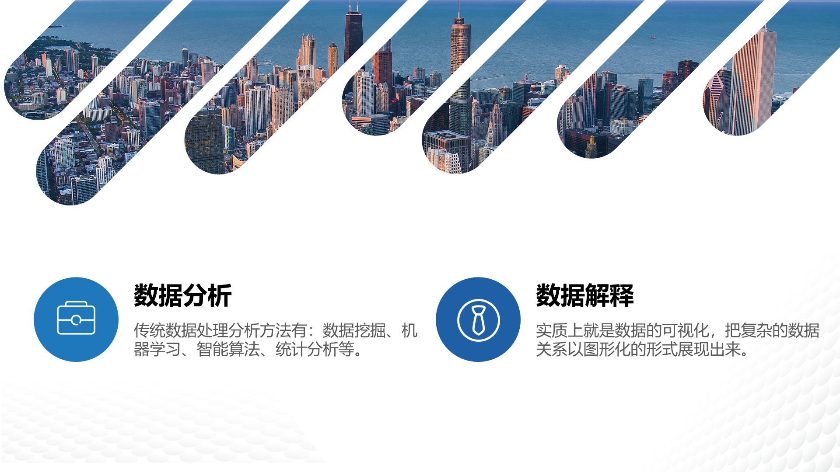
Notes:
3.数据分析。是核心部分，传统数据处理分析方法有：数据挖掘、机器学习、智能算法、统计分析等。
4.数据解释。实质上就是数据的可视化，把复杂的数据关系以图形化的形式展现出来。

Slide 24
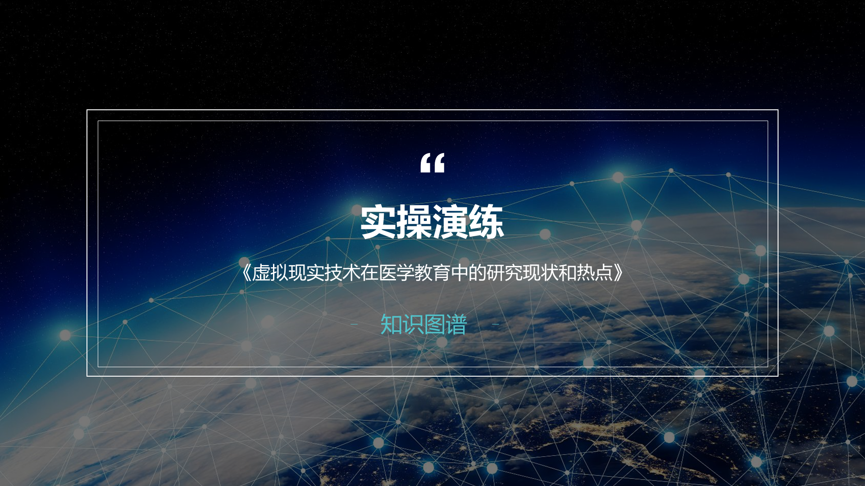

Slide 25
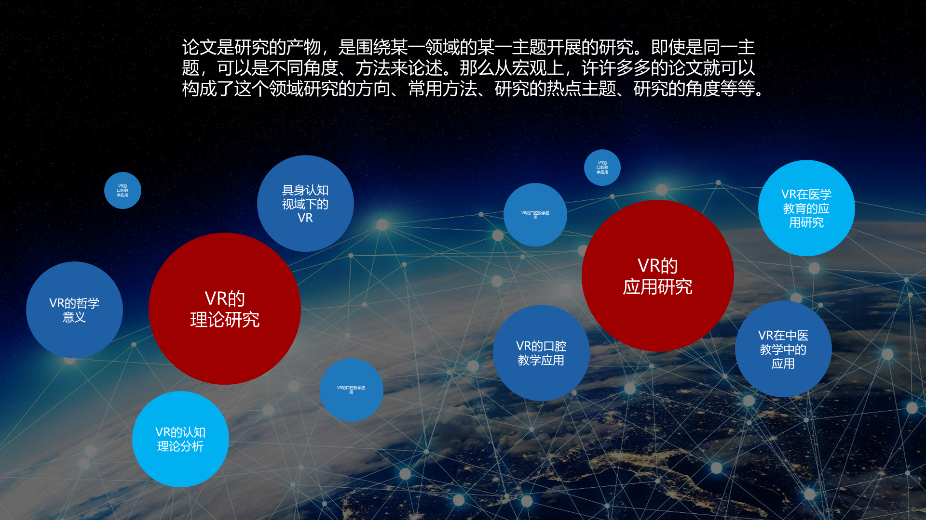

Slide 26
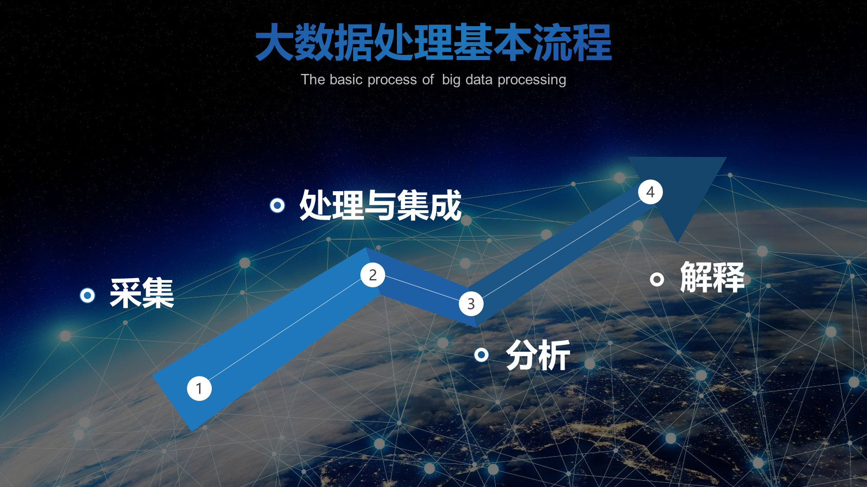

Slide 27
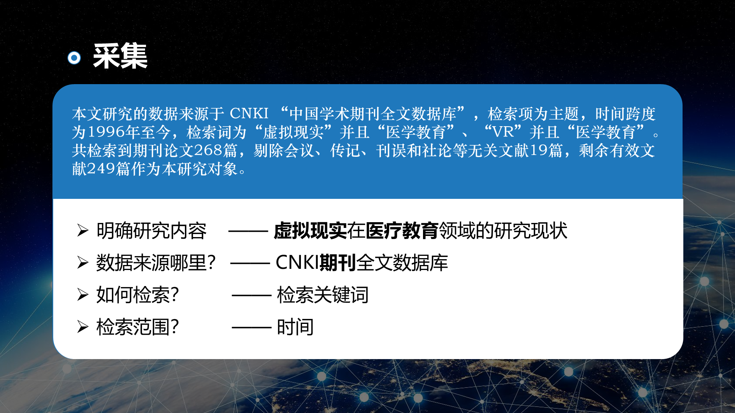

Slide 28
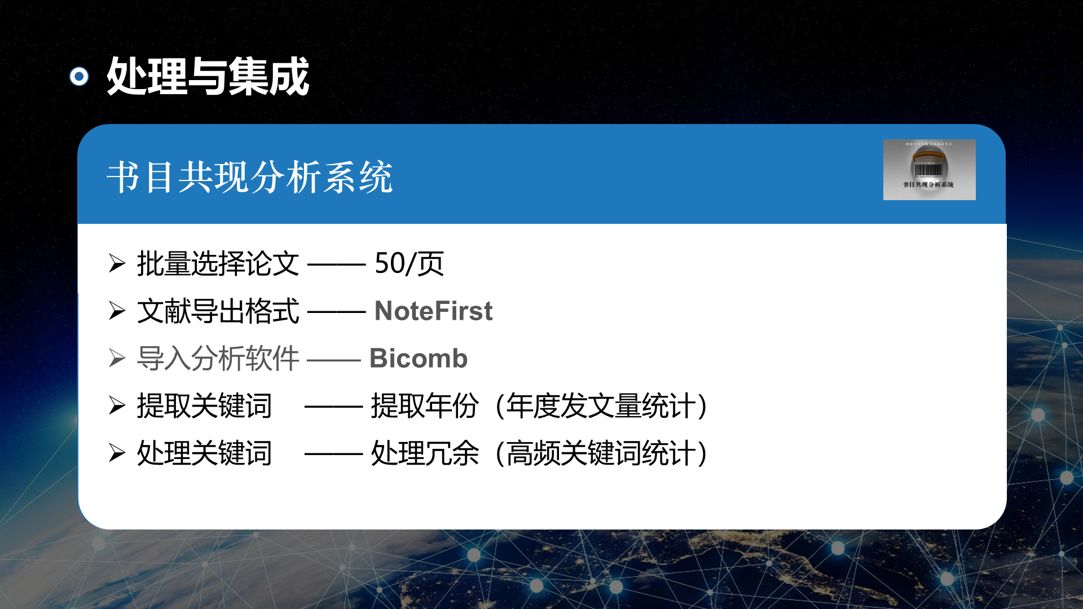

Slide 29
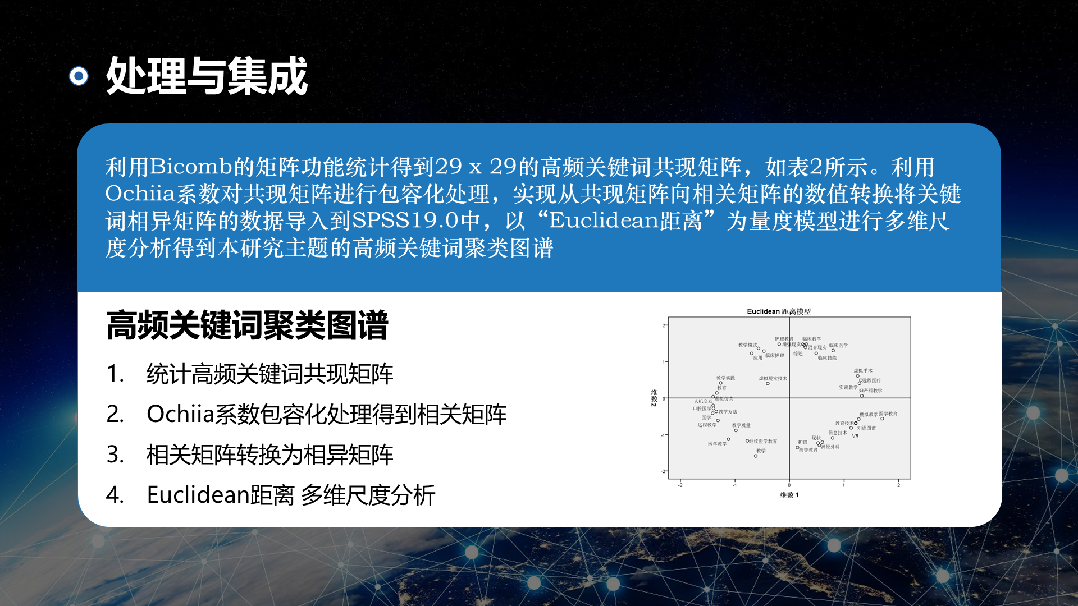

Slide 30
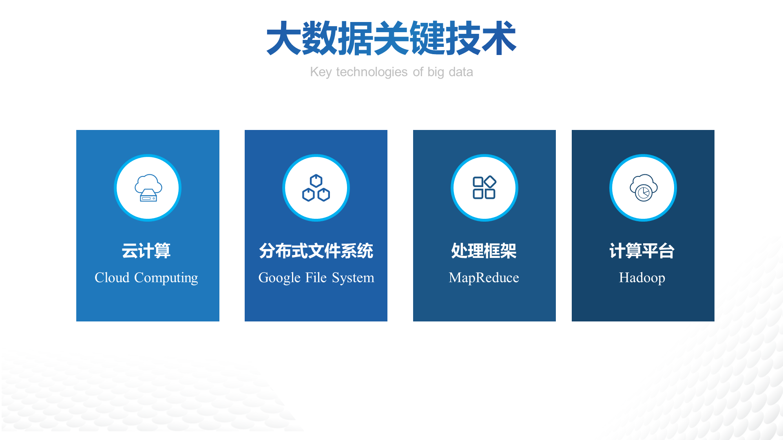
Notes:
云计算、分布式文件系统GFS、MapReduce、Hadoop

Slide 31
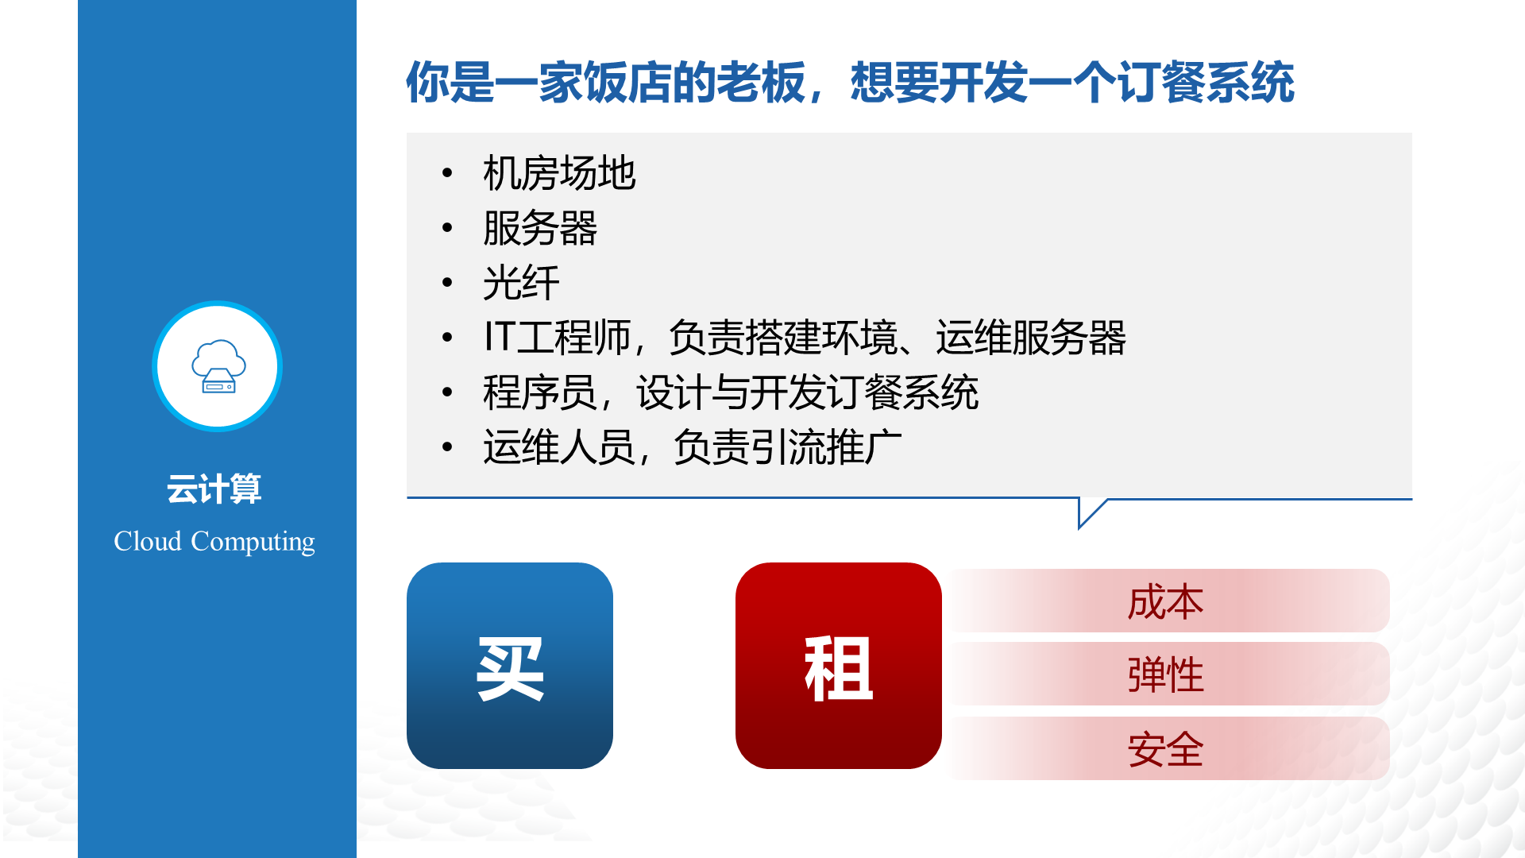

Slide 32
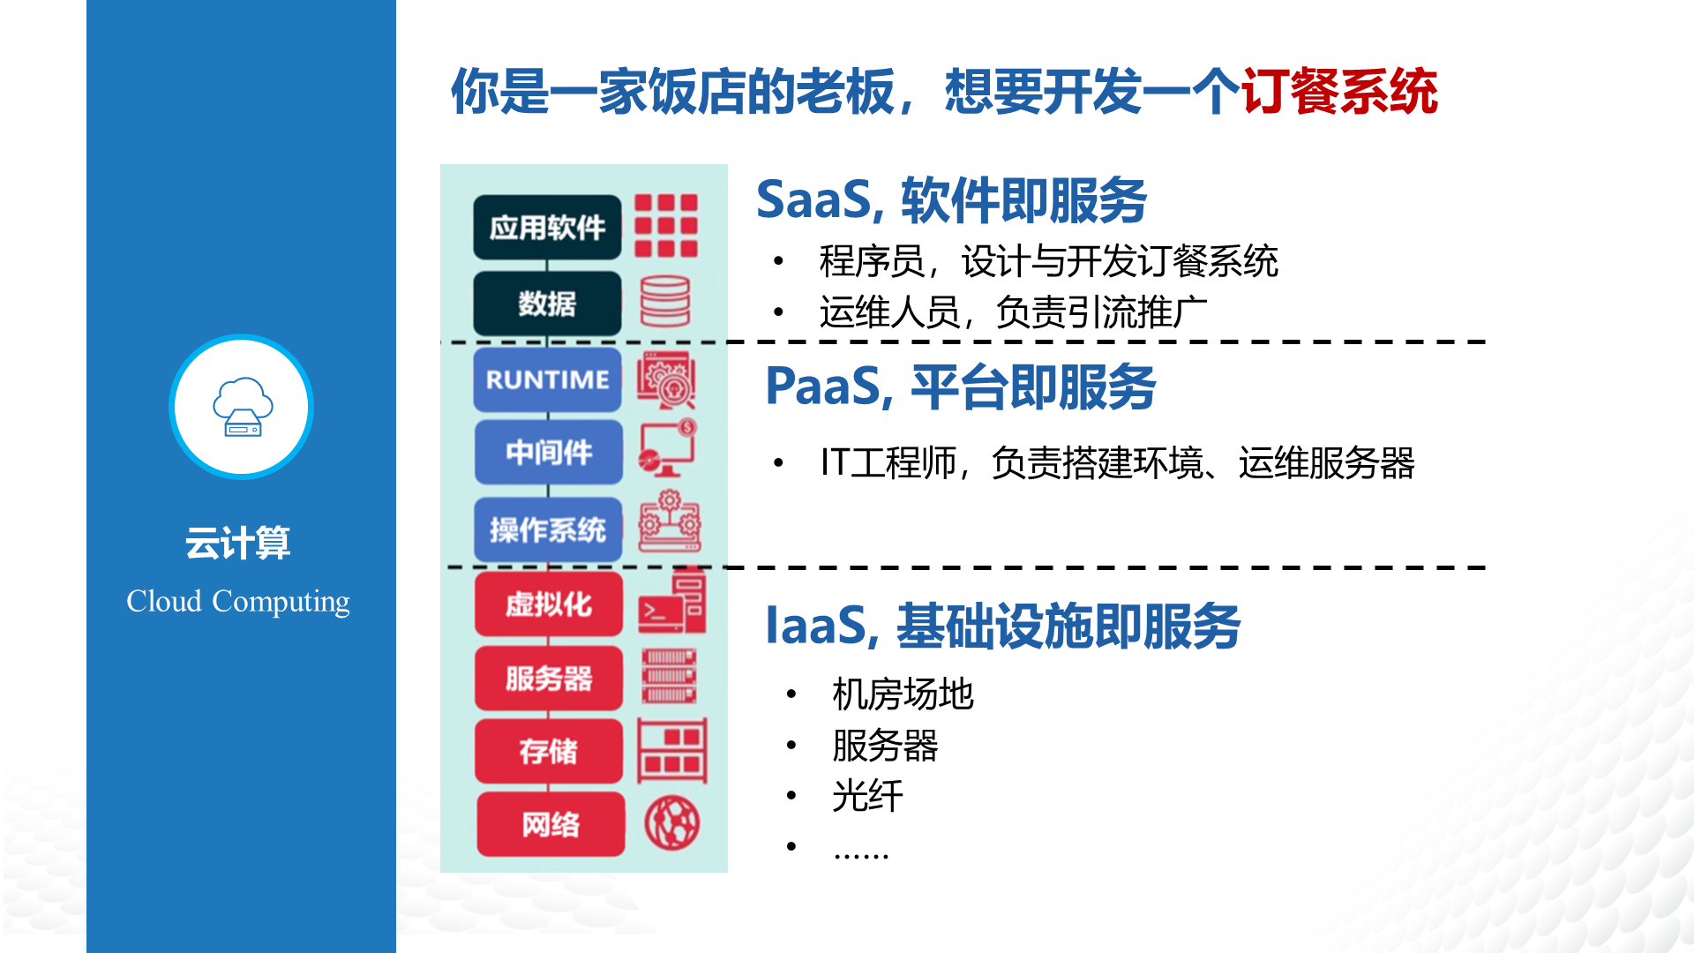

Slide 33
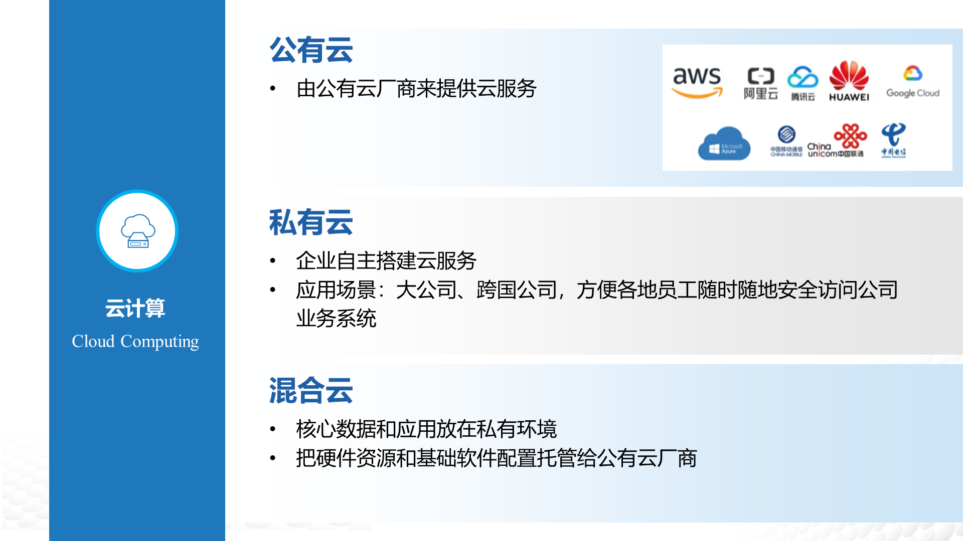

Slide 34
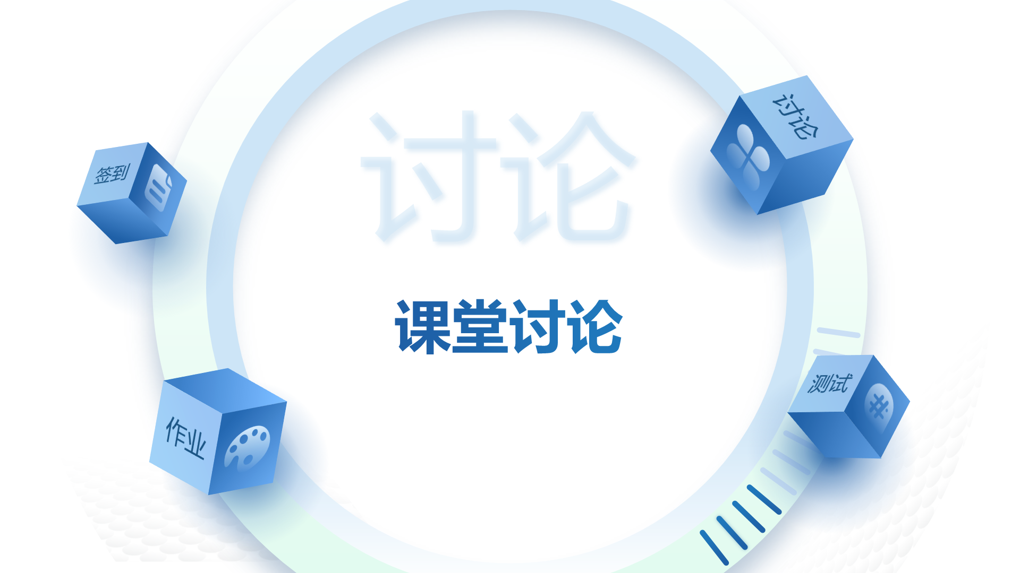

Slide 35
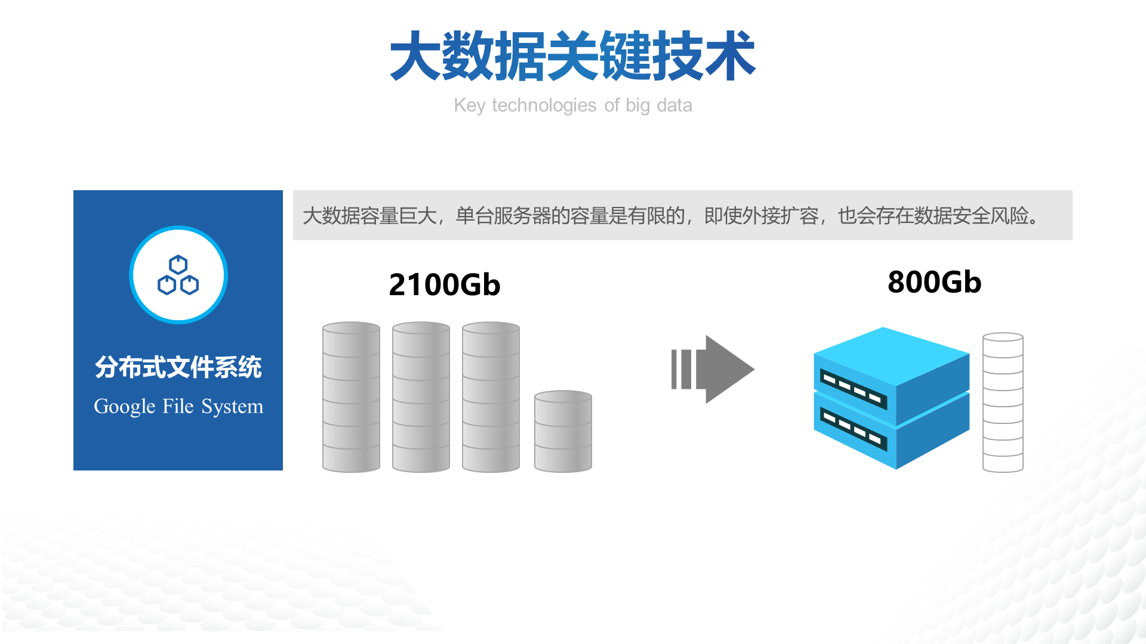
Notes:
1.分布式文件系统（Google file system，GFS）统一管理分布在集群上的文件系统。为什么需要它呢？因为大数据容量巨大，单台服务器的容量是有限的，即使外接扩容，也会存在数据安全风险。Google研究人员提出“分布式文件系统”的解决方案，把这个600G的数据文件切片（分三部分），然后把这三部分内容分别放在三台主机上，然后再将这三个数据切片整合到另一台主机上（不是复制到，而是通过技术链接的形式整合），客户端只要访问这台主机的地址就能够看到600G的完整数据。这个整合数据存储到主机上的技术就是我们所说的GFS文件系统。这样的处理固然有效，但也还有一些问题，比如说如果这三台主机有一台死机了怎么办？那研究人员就提出了新的方案，在发布数据的时候，为每个数据切片进行备份，并存储到其他电脑中，如果某台机子宕机了，就可以引用其他机子的数据。

Slide 36
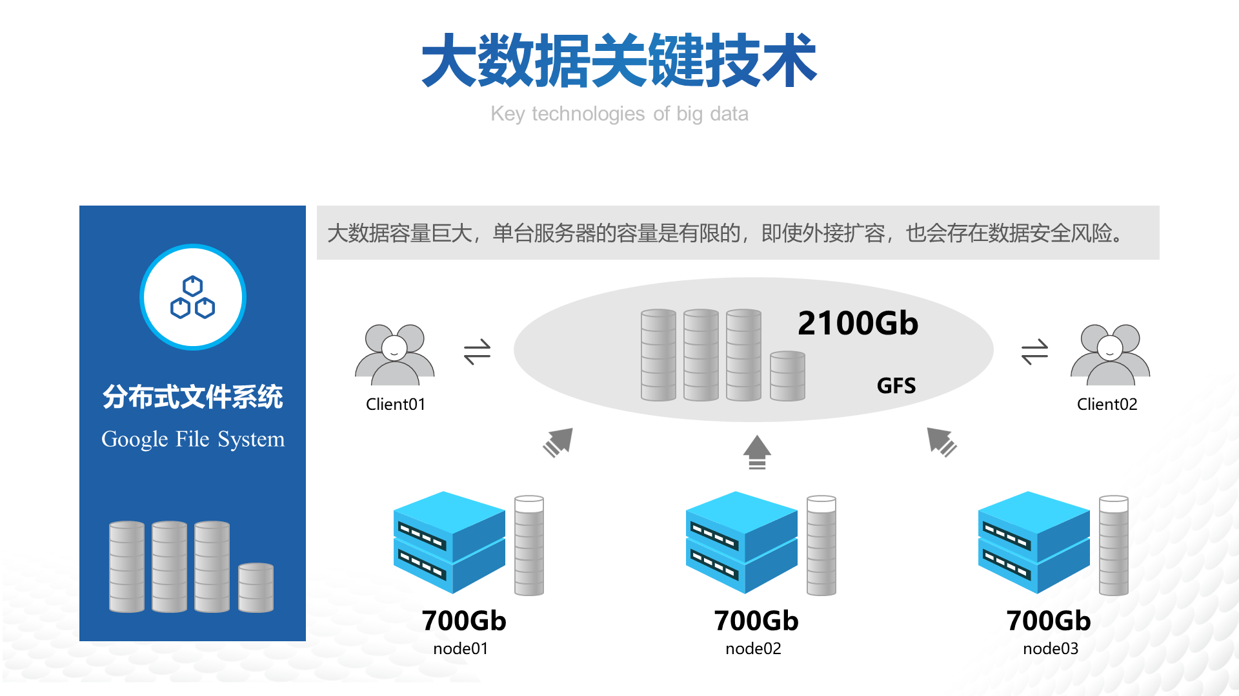
Notes:
1.分布式文件系统（Google file system，GFS）统一管理分布在集群上的文件系统。为什么需要它呢？因为大数据容量巨大，单台服务器的容量是有限的，即使外接扩容，也会存在数据安全风险。Google研究人员提出“分布式文件系统”的解决方案，把这个600G的数据文件切片（分三部分），然后把这三部分内容分别放在三台主机上，然后再将这三个数据切片整合到另一台主机上（不是复制到，而是通过技术链接的形式整合），客户端只要访问这台主机的地址就能够看到600G的完整数据。这个整合数据存储到主机上的技术就是我们所说的GFS文件系统。这样的处理固然有效，但也还有一些问题，比如说如果这三台主机有一台死机了怎么办？那研究人员就提出了新的方案，在发布数据的时候，为每个数据切片进行备份，并存储到其他电脑中，如果某台机子宕机了，就可以引用其他机子的数据。

Slide 37
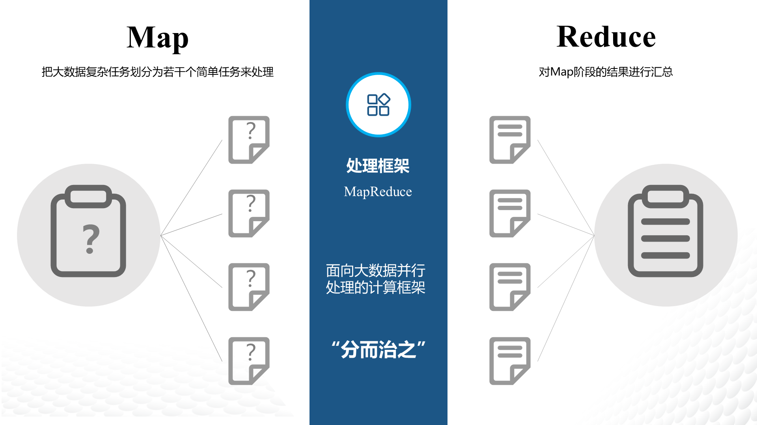
Notes:
是面向大数据并行处理的计算框架。核心思想“分而治之”，分为两个阶段：Map和Reduce阶段
Map阶段：把大数据复杂任务划分为若干个简单任务来处理。（公司和子公司，子公司汇报数据让总公司统一算；子公司先算，让后上报结果给总公司汇总。）
Reduce阶段：对Map阶段的结果进行汇总。

Slide 38
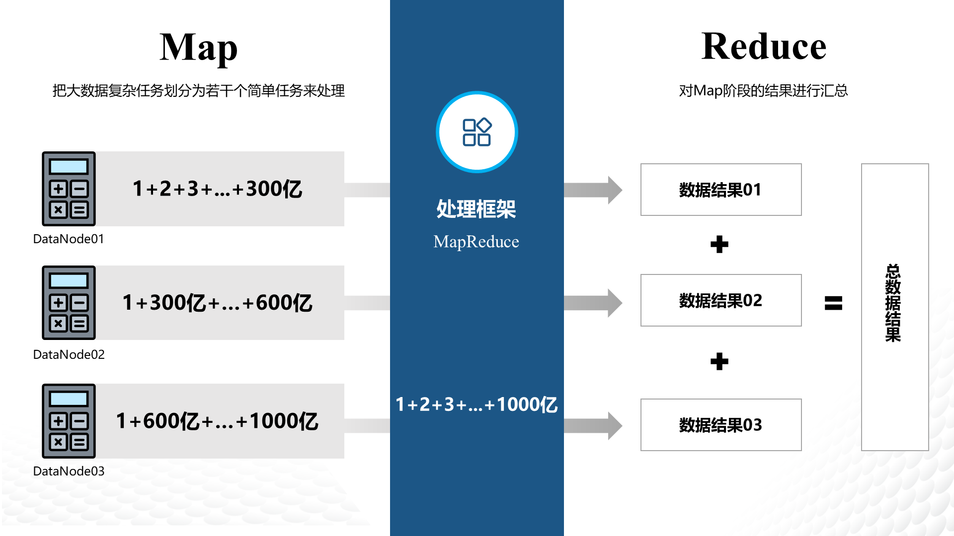
Notes:
比如说我们要计算1+2+3+...+1000亿，如果用一台高性能的服务器也能够运算，但是在时间和效率上肯定不高。研究人员借助“分布式”的理念，将计算量拆分，比如把1+2+3+300亿的数据量分给1台主机计算，再把300亿+1+300亿零1+600亿给第2台机子运算，最后把剩下的计算量再给第三台机子，最后再汇总计算就可以得到运算结果。前面拆分数据运算的过程我们称之为Map阶段，后面汇总的阶段称为Reduce阶段，而这样的计算过程就是MapReduce计算框架。

Slide 39
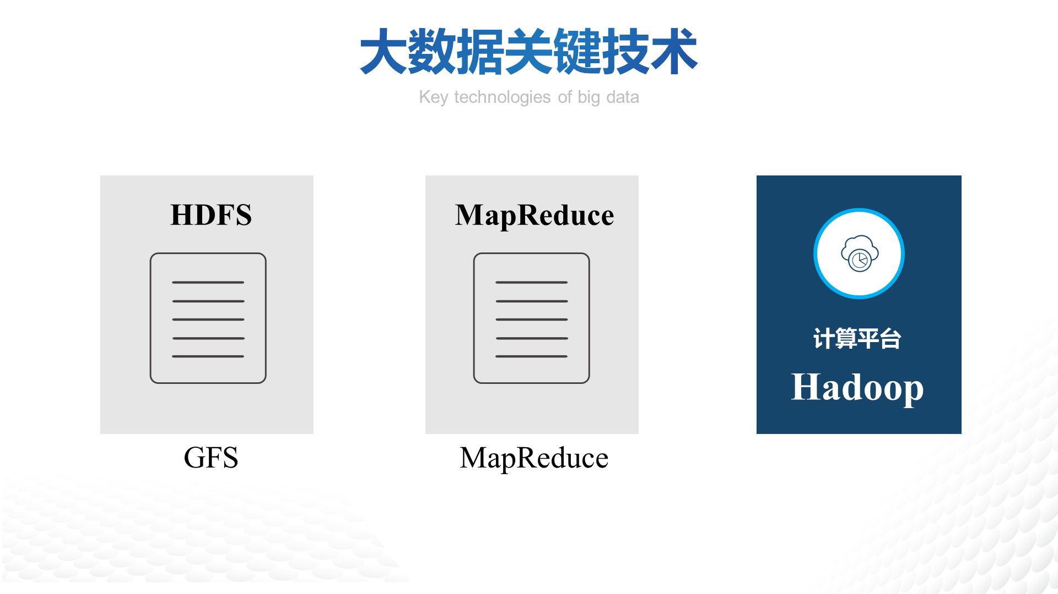
Notes:
论文发表完，Google技术人员就开发了对应的系统：HDFS和MapReduce，并把这两种系统整合到Hadoop软件中用于分析大数据。
在狭义上将，Hadoop就是单独指代的hadoop软件

Slide 40
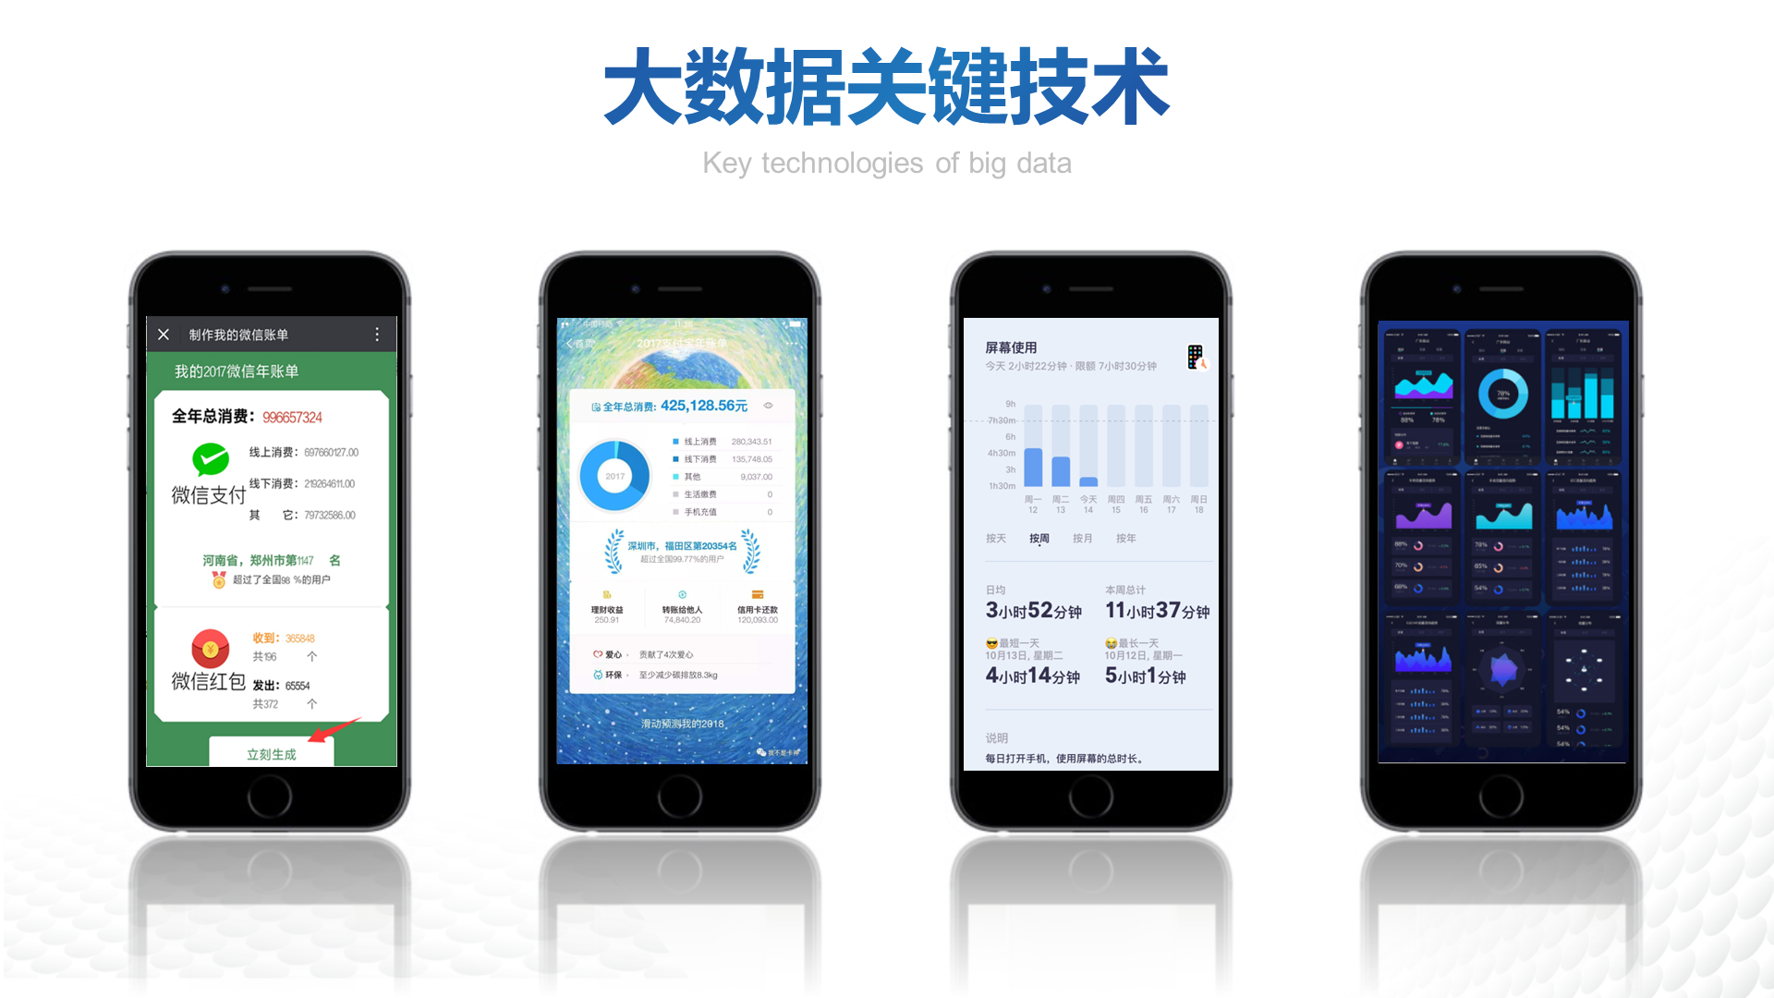

Slide 41
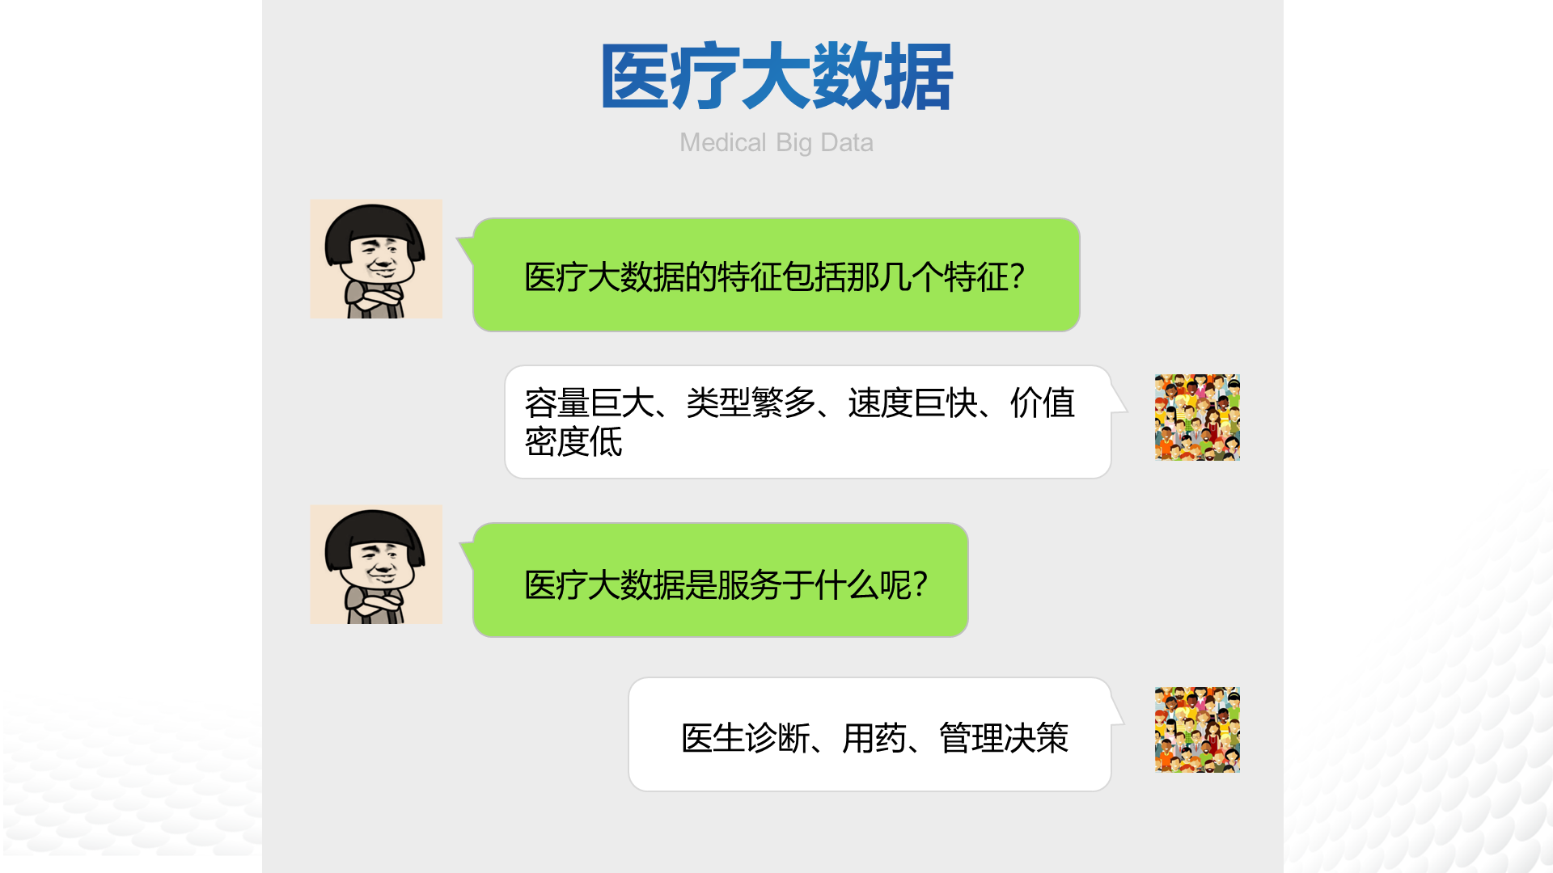
Notes:
结合前面所学，医疗大数据的特征包括那几个特征？
容量巨大、类型繁多、速度巨快、价值密度低。
医疗大数据是服务于什么呢？决策对吧？什么决策？医生诊断、用药、管理决策。
那么医疗大数据的数据主要是来源于患者的。

Slide 42
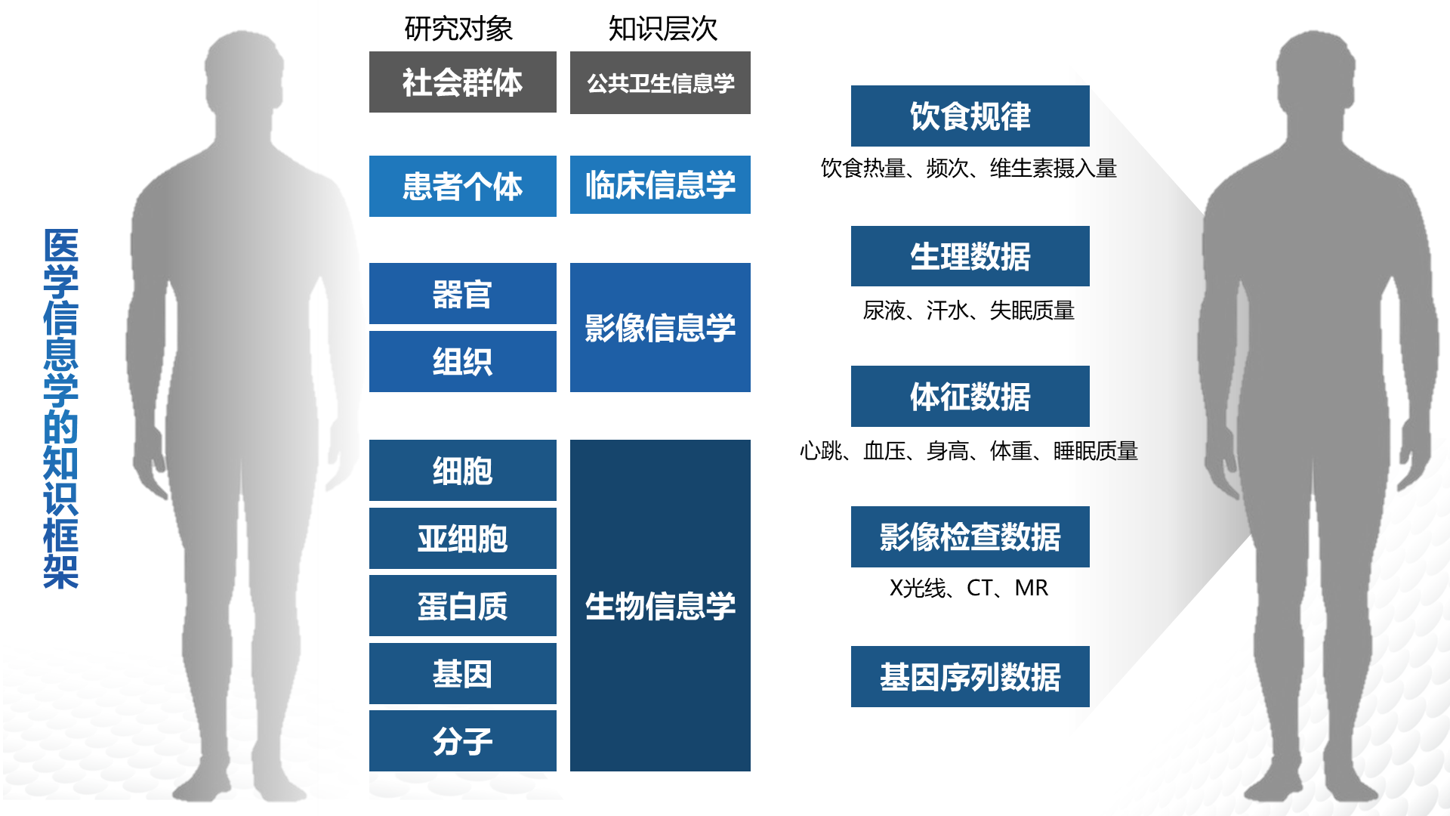

Slide 43
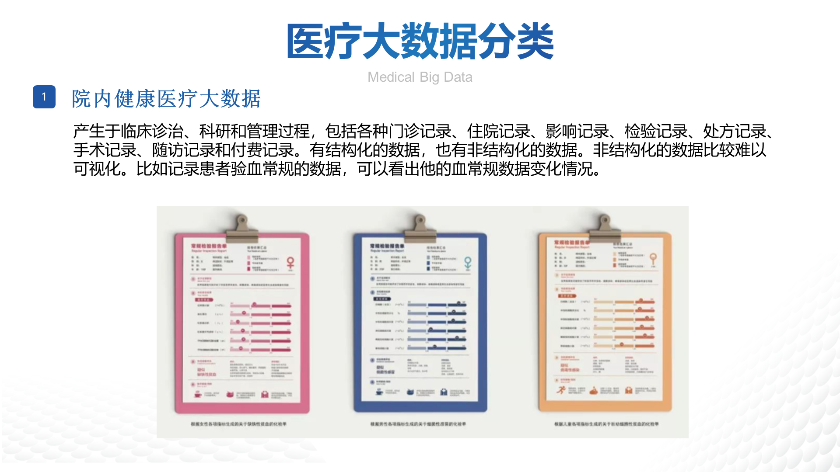

Slide 44
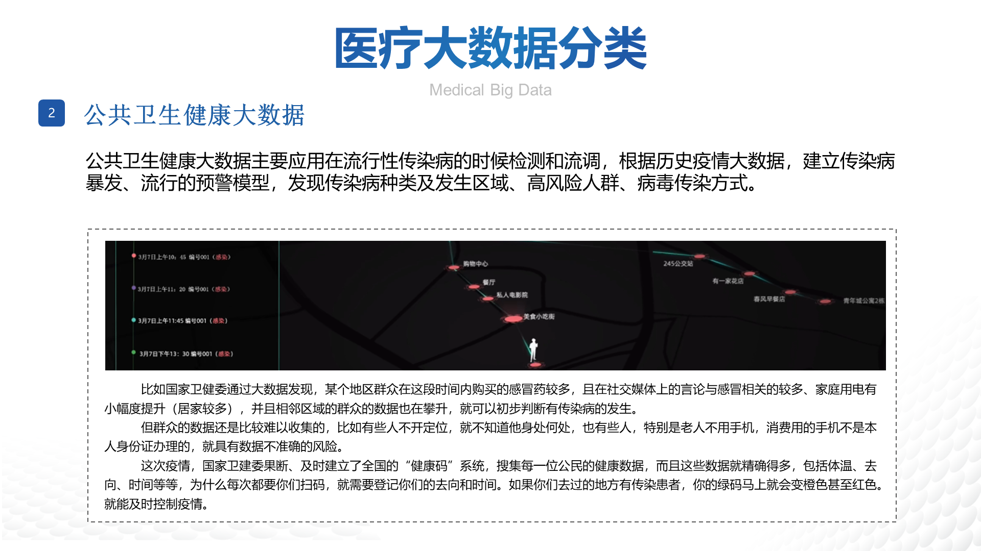
Notes:
比如国家卫健委通过大数据发现，某个地区群众在这段时间内购买的感冒药较多，且在社交媒体上的言论与感冒相关的较多、家庭用电有小幅度提升（居家较多），并且相邻区域的群众的数据也在攀升，就可以初步判断有传染病的发生。
但群众的数据还是比较难以收集的，比如有些人不开定位，就不知道他身处何处，也有些人，特别是老人不用手机，消费用的手机不是本人身份证办理的，就具有数据不准确的风险。
这次疫情，国家卫建委果断、及时建立了全国的“健康码”系统，搜集每一位公民的健康数据，而且这些数据就精确得多，包括体温、去向、时间等等，为什么每次都要你们扫码，就需要登记你们的去向和时间。如果你们去过的地方有传染患者，你的绿码马上就会变橙色甚至红色。就能及时控制疫情。

Slide 45
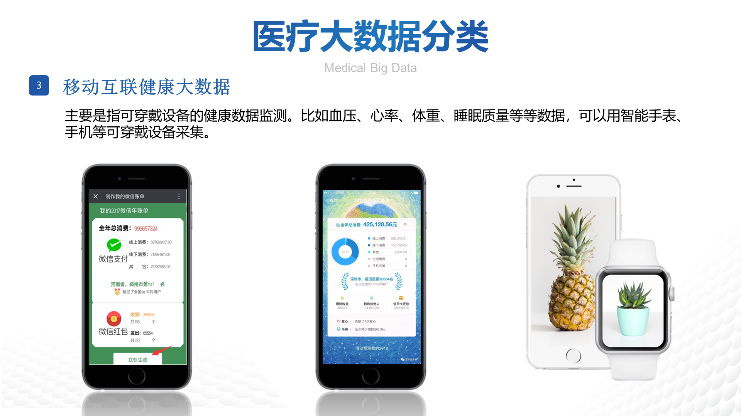
Notes:
比如国家卫健委通过大数据发现，某个地区群众在这段时间内购买的感冒药较多，且在社交媒体上的言论与感冒相关的较多、家庭用电有小幅度提升（居家较多），并且相邻区域的群众的数据也在攀升，就可以初步判断有传染病的发生。
但群众的数据还是比较难以收集的，比如有些人不开定位，就不知道他身处何处，也有些人，特别是老人不用手机，消费用的手机不是本人身份证办理的，就具有数据不准确的风险。
这次疫情，国家卫建委果断、及时建立了全国的“健康码”系统，搜集每一位公民的健康数据，而且这些数据就精确得多，包括体温、去向、时间等等，为什么每次都要你们扫码，就需要登记你们的去向和时间。如果你们去过的地方有传染患者，你的绿码马上就会变橙色甚至红色。就能及时控制疫情。

Slide 46
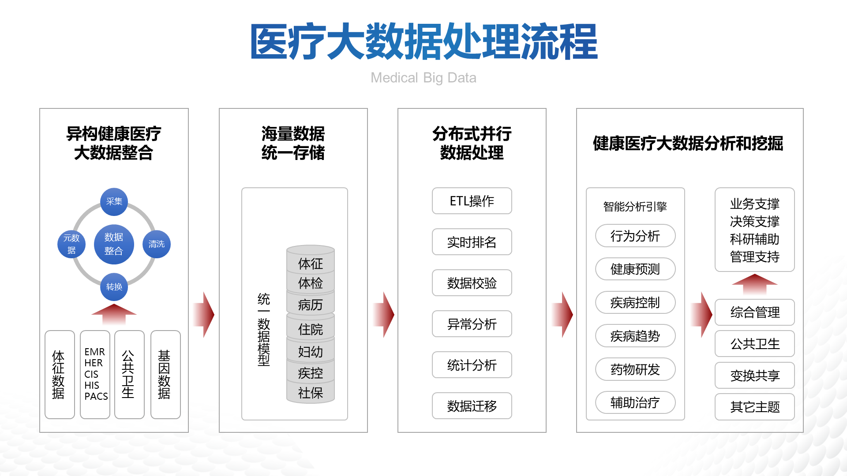
Notes:
医疗大数据是否也应遵循这个流程？肯定的，只不过医疗系统是以医院为单位的，数据就是本身所有的，所以不需要去采集，只需要整合即可。
所以就需要对所有的医院系统进行多源异构抽取和整合。多种数据源、多类结构的数据抽取和整合。包括患者的体征数据、人口数据、各种系统的数据、公共卫生数据、基因数据等。抽取和整合的就涉及到标准的问题，后面我们再讲！
抽取和整合后就要进行存储，采用GFS技术分布存储。
然后再利用Hadoop平台进行分布式、批量化处理和分析。
最后才用可视化技术呈现结果即可

Slide 47
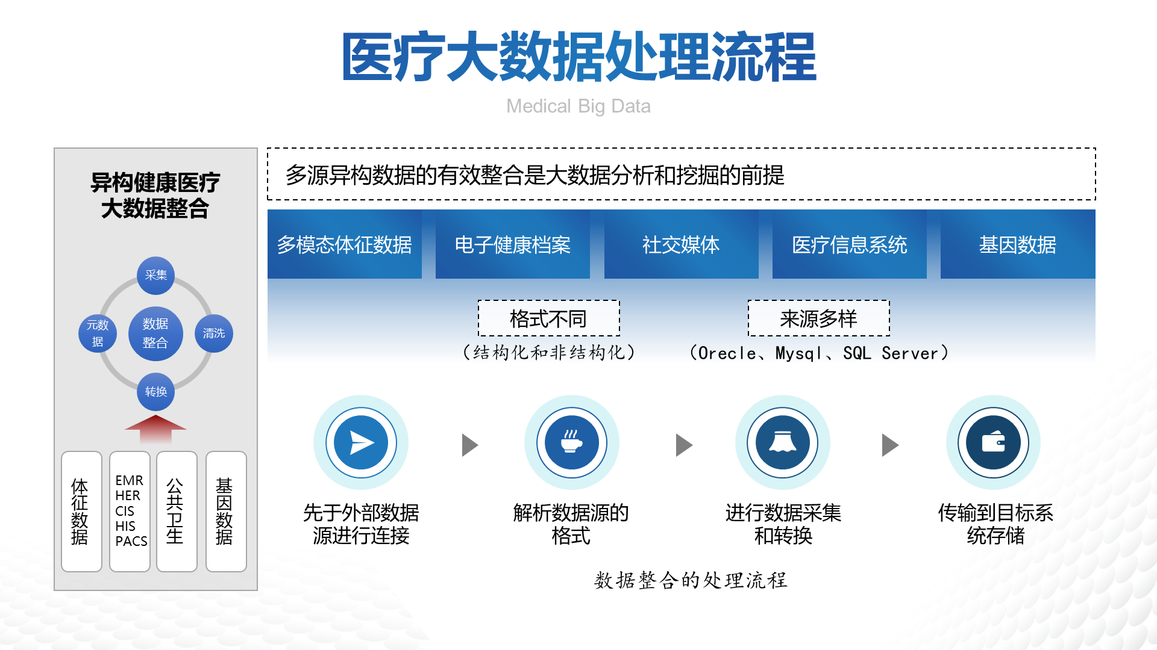
Notes:
多源异构数据的有效整合是大数据分析和挖掘的前提。数据来源：可穿戴设备产生的多模态体征数据、电子健康档案、社交媒体相关数据、医疗机构内部的各类信息系统（EMR\CIS\LIS\HIS\PACS）、基因数据
格式不同（结构化和非结构化）、来源多样（不同数据源：Orecle、Mysql、SQL Server）。
数据整合的处理流程：先于外部数据源进行连接，解析数据源的格式，然后进行采集和转换，最后传输到目标系统存储。目标系统就是前面所说的Hadoop分布式文件系统。

Slide 48
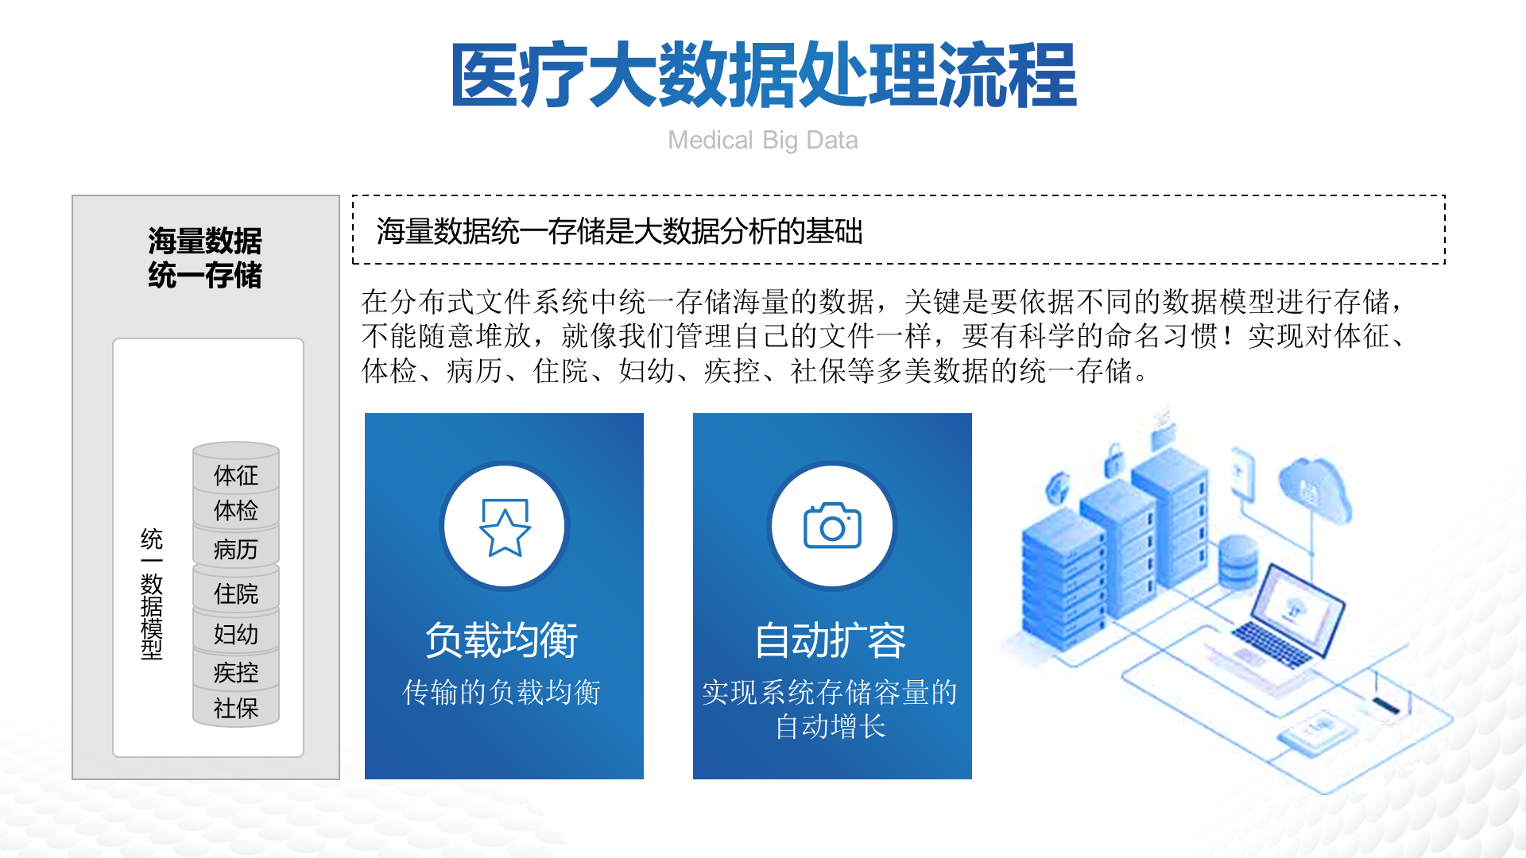
Notes:
在分布式文件系统中统一存储海量的数据，关键是要依据不同的数据模型进行存储，不能随意堆放，就像我们管理自己的文件一样，要有科学的命名习惯！实现对体征、体检、病历、住院、妇幼、疾控、社保等多美数据的统一存储。
困难点：数据量很大，要注意传输的负载均衡，实现系统存储容量的自动增长。还要注意信息的安全！

Slide 49
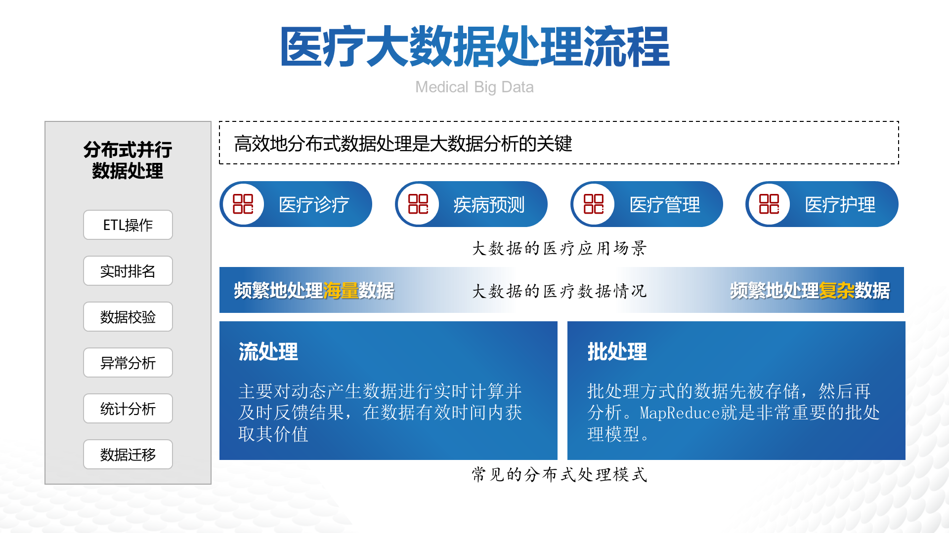
Notes:
高效地分布式数据处理是大数据分析的关键。面对各类复杂多样的大数据应用场景（诊疗、预测、管理、护理），频繁地对大量的、复杂的数据进行处理，就需要进行分布式处理。常见的大数据处理模式包括：流处理和批处理。流处理主要对动态产生数据进行实时计算并及时反馈结果，在数据有效时间内获取其价值。批处理方式的数据先被存储，然后再分析。MapReduce就是非常重要的批处理模型。

Slide 50
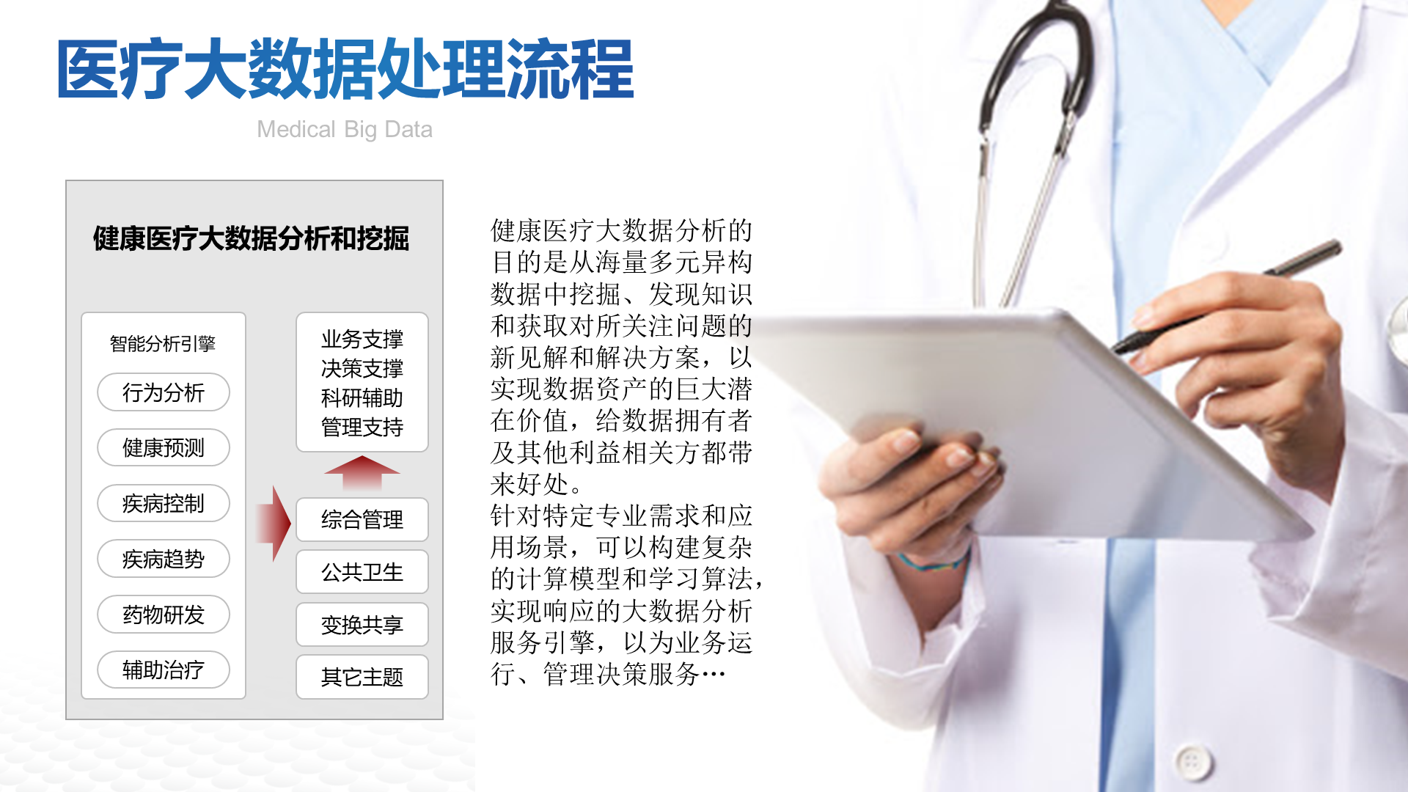
Notes:
健康医疗大数据分析的目的是从海量多元异构数据中挖掘、发现知识和获取对所关注问题的新见解和解决方案，以实现数据资产的巨大潜在价值，给数据拥有者及其他利益相关方都带来好处。
针对特定专业需求和应用场景，可以构建复杂的计算模型和学习算法，实现响应的大数据分析服务引擎，以为业务运行、管理决策服务…

Slide 51


Slide 52


Slide 53


Slide 54


Slide 55


Slide 56


Slide 57

Notes:
大数据处理技术面临一个重要问题就是如何将个人、企业和政府的各种信息数据加以融合，但这些数据格式都不一致。为解决这个问题，需要用一种统一的数据格式，将人类社会、物理世界和网络空间联系起来，构建统一的信息系统。
大数据耗能问题，Google数据中心耗电量每年3000kW左右，但只有6%-12%的电能被用来支撑大数据分析处理。绝大部分电能只是用来支撑很多闲置状态的服务器。

Slide 58


Slide 59


